Slide 1
Las castas
Teoría política colonial sobre las mezclas y el orden social colonial americano
Un intento de sistematización para el siglo XVIII
Alejandra Araya Espinoza, 2023

Slide 2
Para despejar el camino respecto de lo que no trata esta sesión:
Casta(s), “sociedad de castas” e indigenismo: la interpretación del pasado colonial en el siglo XX
Casta(s), the “society of castes” and indigenismo: the interpretation of the colonial past in the 20th century
https://journals.openedition.org/nuevomundo/72080
“A pesar de algunas voces críticas, la sociedad colonial latinoamericana es generalmente descrita como una “sociedad de castas”. La difusión de esta interpretación ha producido una serie de lugares comunes, entre ellos el más notable es la idea de un sistema jerárquico racial en la sociedad colonial y, en consecuencia, la existencia de un “herencia racial colonial” en la sociedad contemporánea. Este artículo se pregunta acerca del momento en que emerge y se consolida la idea de una “sociedad de castas”, analizando el debate acerca de “casta(s)” y su uso en las ciencias sociales, el papel relevante jugado por algunos autores en la década de 1940s (Ángel Rosenblat y Gonzalo Aguirre Beltrán), y el uso de “casta(s)” entre los indigenistas. El estudio sugiere que es posible que fuera justamente en esa década, con la fundamental contribución de los científicos sociales, cuando la presencia de la palabra (“casta”) y de la nomenclatura de castas empezó a implicar la necesaria descripción de la sociedad colonial como un “sistema de castas”, es decir como una sociedad fundada en la segregación racial. Por su parte, en el campo indigenista, independientemente del uso de la palabra, podemos reconocer la emergencia de una poderosa imagen del pasado, crucial en la descripción de América Latina y de sus poblaciones, en la que se enfatizaba la continuidad colonial desde la Conquista hasta el presente.”

Slide 3
Las categorías, Aristóteles, una tradición epistémica vigente en el siglo XVIII y el asunto que se sigue debatiendo en los trabajos que abordan la relación entre sujetos y sus denominaciones hoy
Aristóteles. Nace en Estagira, Mecedonia (384 o 383 a.C.-322 a.C.), su padre un naturalista de renombre Nicodemo. Llega a la Academia en Atenas a los 18 años
Las categorías, su primera obra y traa sobre las palabras y las cosas: homónimas, sinónimas, parónimas. El asunto es filosofar sobre la relació, correlación y combinación existente entre: la cosa, el nombre y la definición.
Las cosas que se dicen, las cosas que son y cómo se dicen las cosas que son.

Slide 4
De las cosas que son (Las categorías, Aristóteles)
Tener en cuenta que en los siglo XI y XII, junto con el llamado renacimiento del saber en Europa, estalla “el problema de los universales”: si los géneros y las especies de que hablan las categorías representan o no una realidad anterior a los individuos. Y cómo debemos concebir esta realidad meta individual”
Aristóteles, Las categorías, edición bilingüe de Humberto Giannini y María Isabel Flishisch, Editorial Universitaria, 2014), p.24.

Slide 5
De las cosas que son (Las categorías, Aristóteles)
“De las cosas que son, unas se dicen de un cierto sujeto, pero no son en ningún sujeto; por ejemplo hombre se dice de un sujeto, vale decir de un cierto hombre, pero no es en ningún sujeto (y digo en un “sujeto” lo que dándose en algo, no como parte, es imposible que sea separadamente de aquello en lo cual es); por ejemplo, una cierta gramática es en un sujeto, vale decir, en el alma, pero no se dice en ningún sujeto, vale decir, en el cuerpo (ya que todo color es en un cuerpo) pero no se dice de nigún sujeto”.
Aristóteles, Las categorías, edición bilingüe de Humberto Giannini y María Isabel Flishisch, Editorial Universitaria, 2014), p.41-43.

Slide 6
Trayectoria de investigación y lecturas, una narración necesaria
Pilar Gonzalbo/Solange Alberro (2013): historia social de la familia, historia de las mujeres, historia de las mentalidades, historia social.
Jesús Cosamalón (2017): historia social, historia cultural, historia demográfica.
Alejandra Araya Espinoza (2014-2010): historia social y de las mentalidades, historia cultural e historia del cuerpo.

Slide 7
Los cuadros de castas: ¿por qué usarlos?

Slide 8
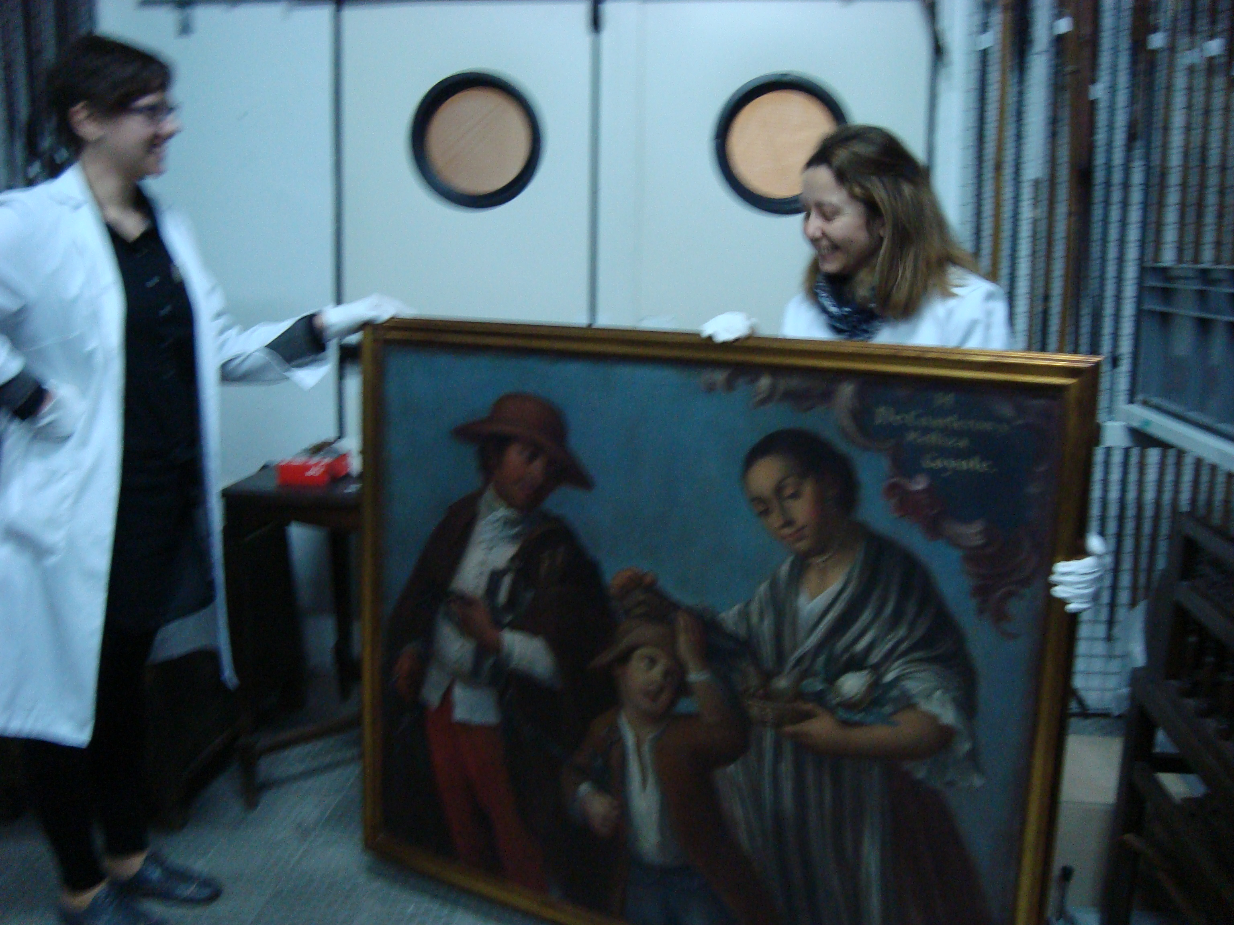

Slide 9
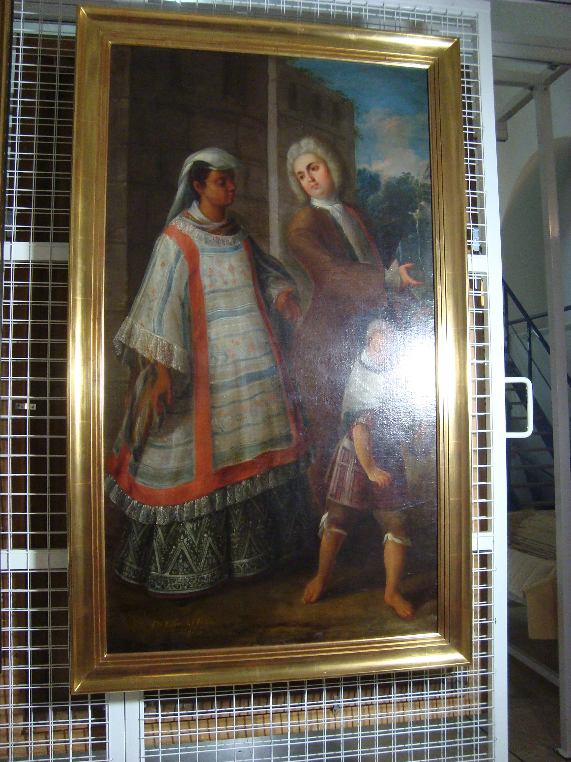

Slide 10
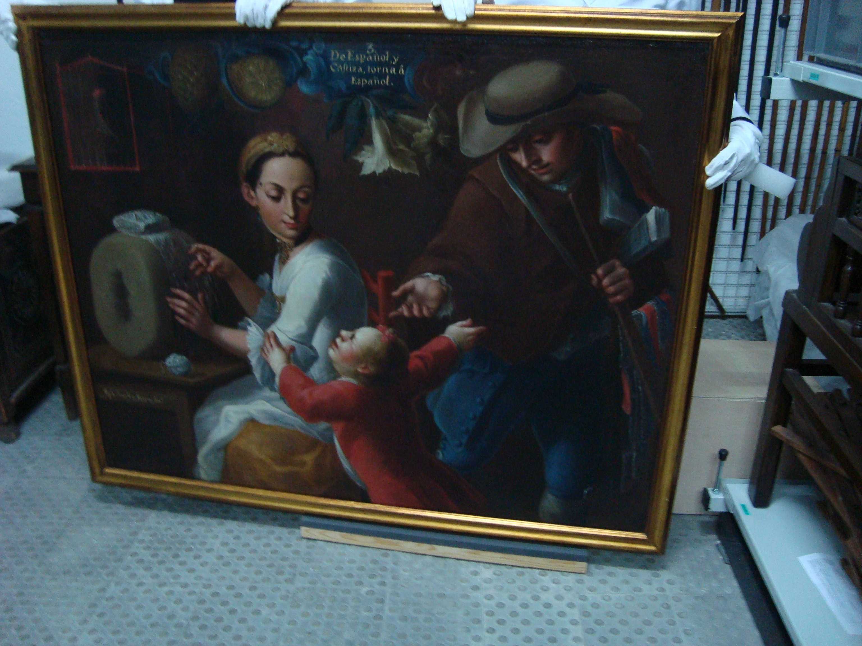

Slide 11
Alquimia, el saber de la transmutación
-Los elementos y sus conjunciones
-Las sustancias y sus mezclas

Slide 12
Castas y mixturas: los nuevos elementos de la tierra
Produce

Slide 13
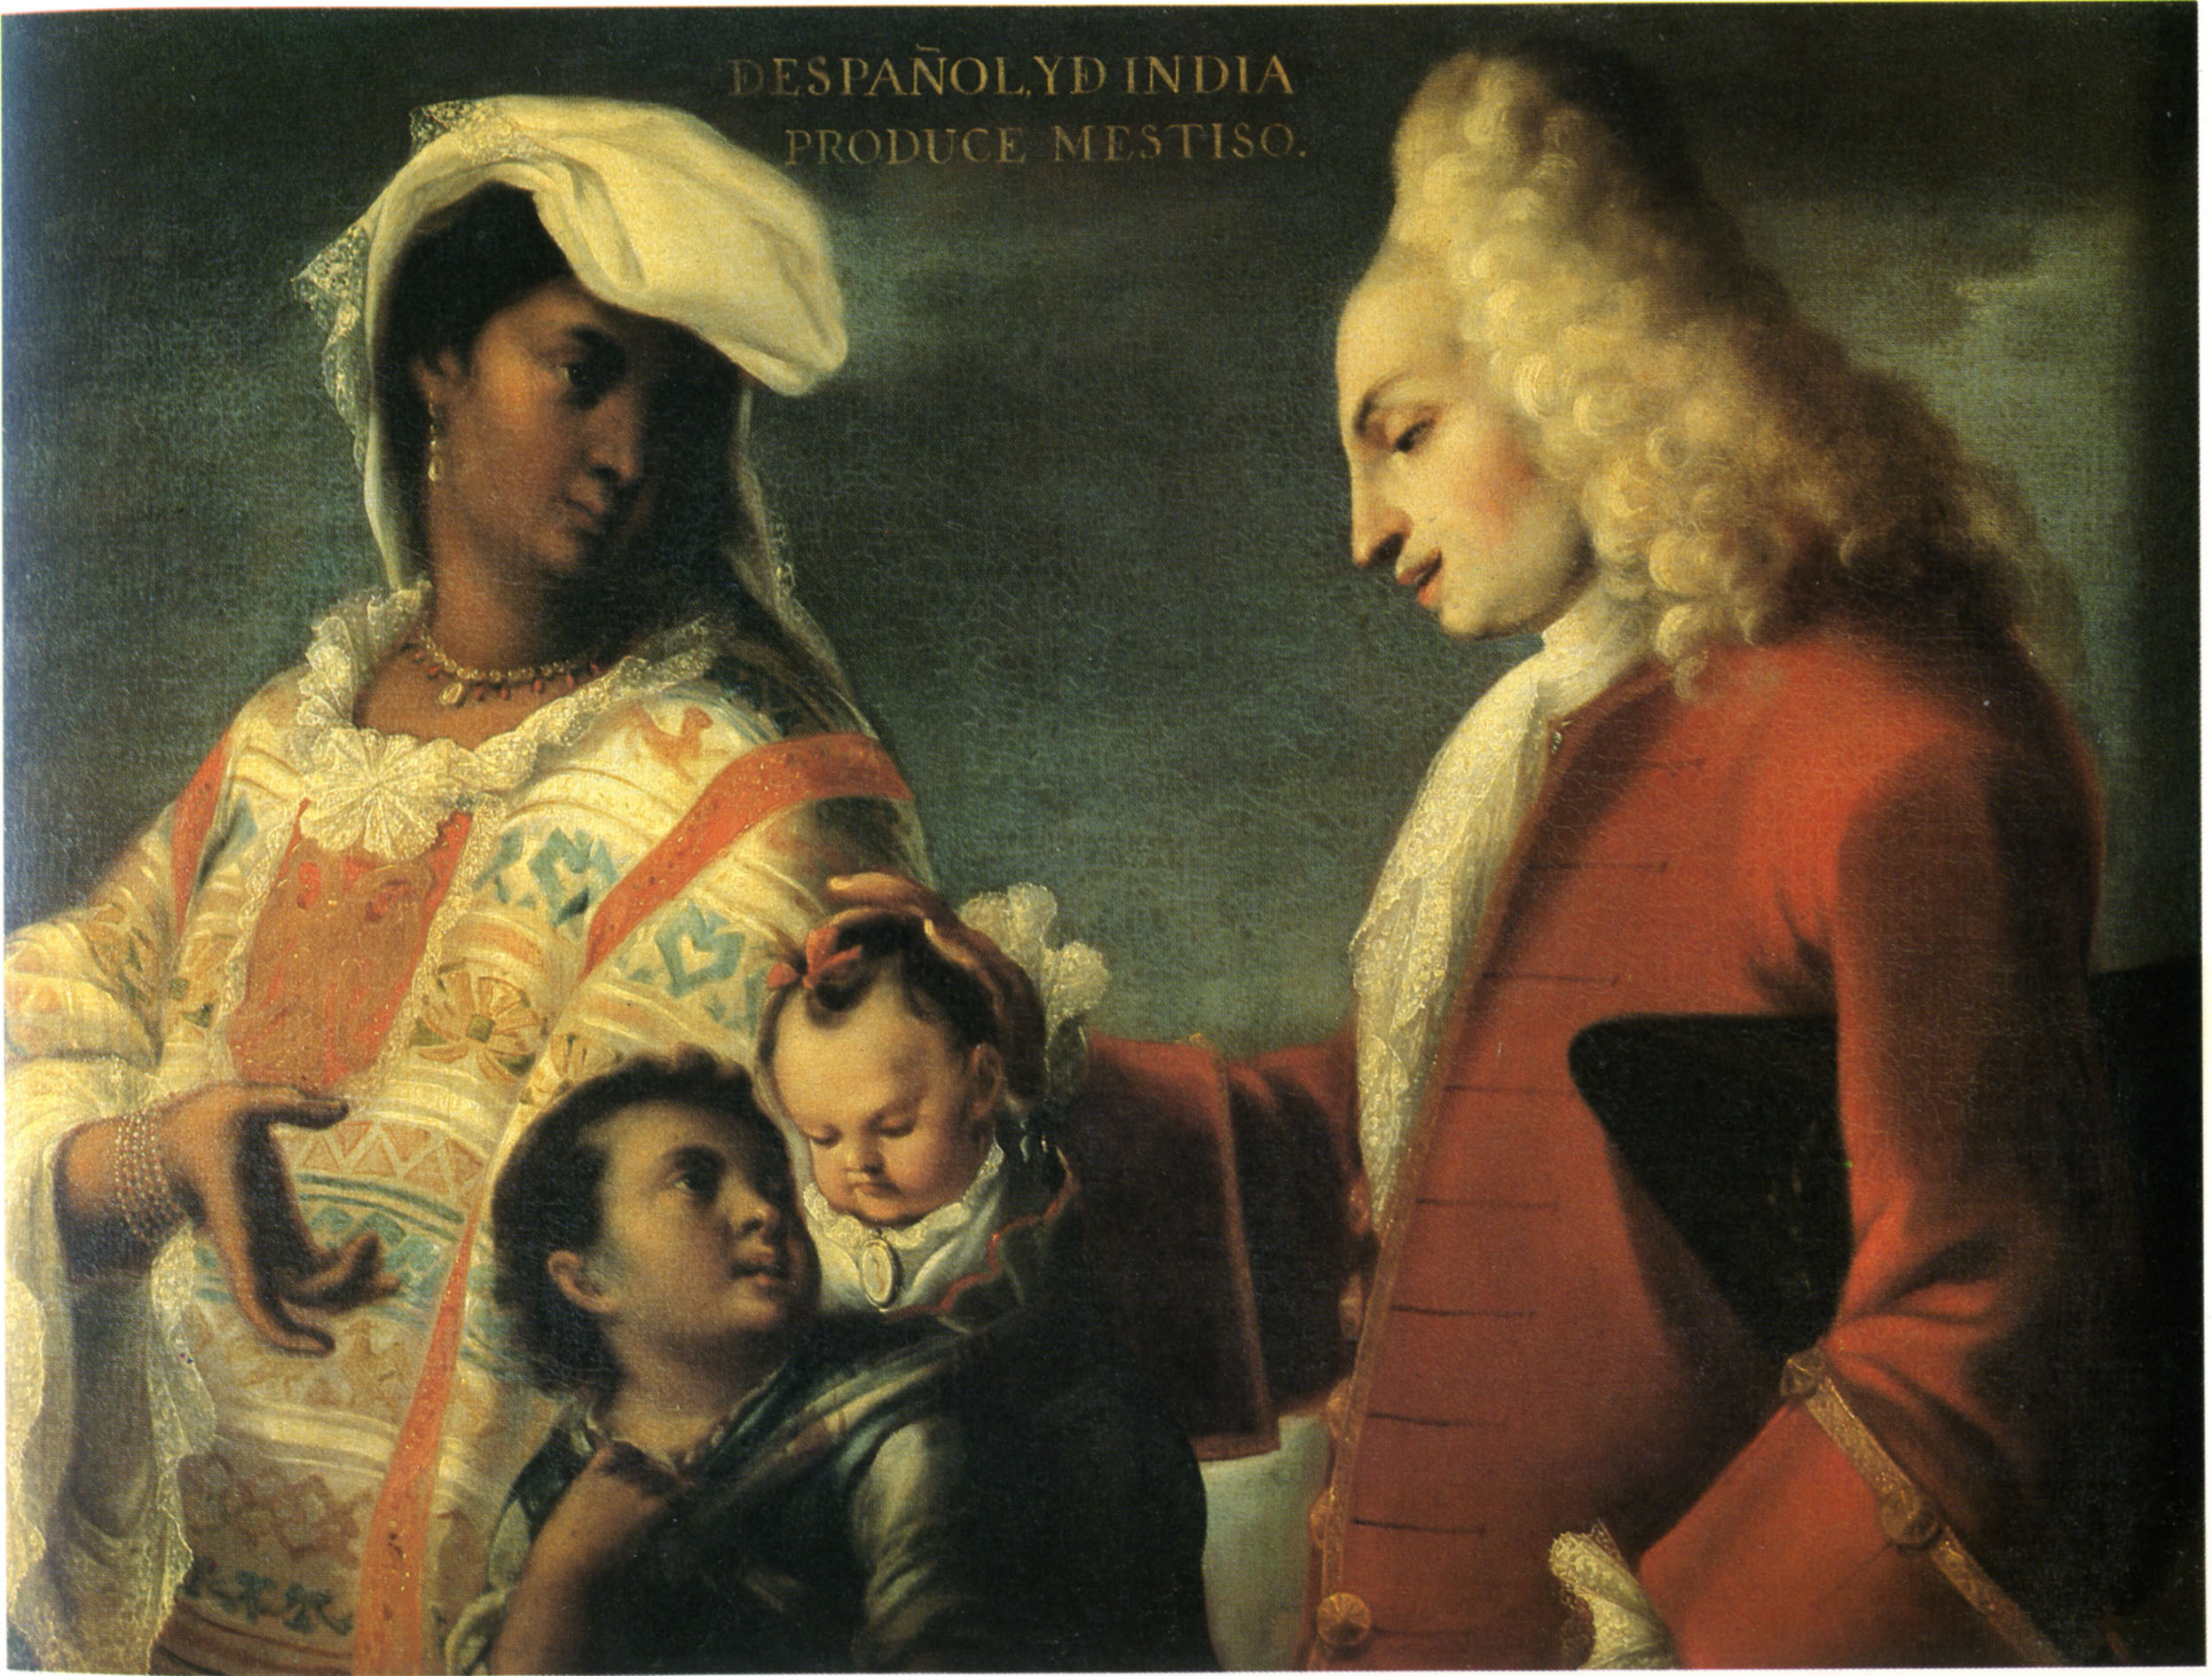
De Español y de India produce Mestiso
Primera serie cuadro de castas (ca. 1711-1715)
Atribuida a Juan Rodríguez Juárez (1675-1728)
Óleo/tela 81x109cm
México, Colección particular
Notes:
Primera serie datada, ca. 1725, posiblemente del taller de Juan Rodríguez Suárez

Slide 14
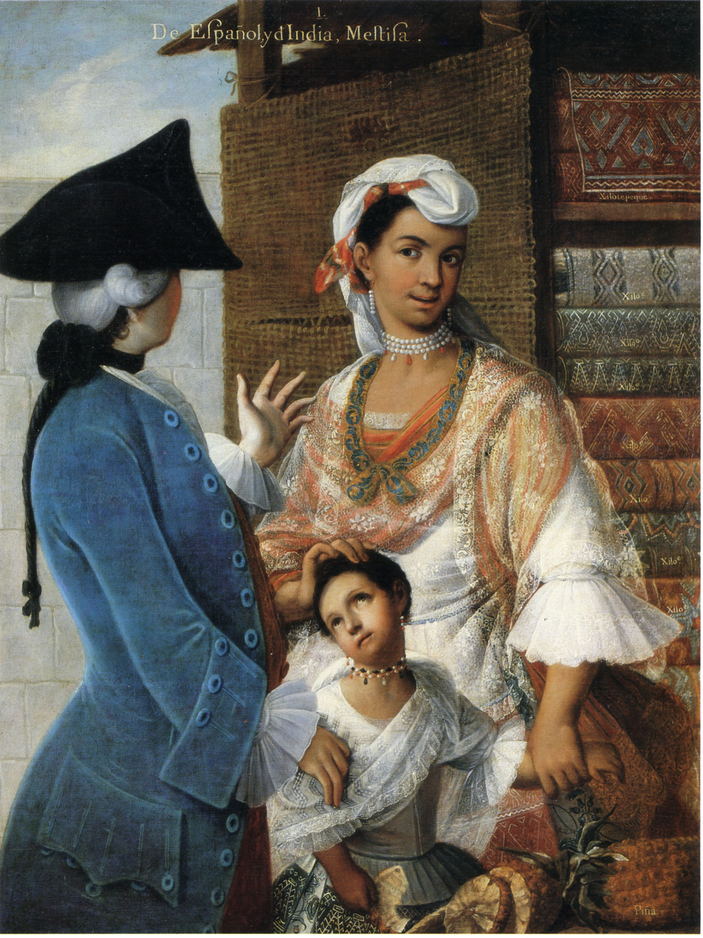
De Español y India, Mestisa
Miguel Ángel Cabrera, 1763
Óleo/tela
132x101cm
Museo de América Madrid

Slide 15
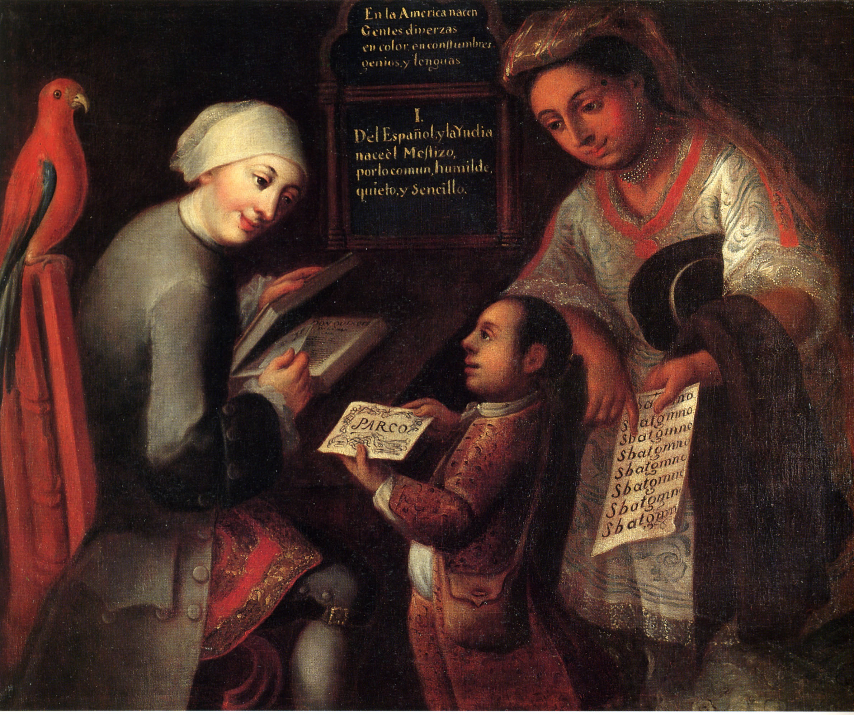
En la América existen Gentes diversas en color, costumbres, genios y lenguas
Del Español y de la Yndia nace el Mestizo, por lo común humilde, quieto y sencillo.
José Joaquín Magón, sin fecha
Óleo/tela
102x126cm
Colección particular México

Slide 16
Notes:
Primera serie datada, ca. 1725, posiblemente del taller de Juan Rodríguez Suárez

Slide 17
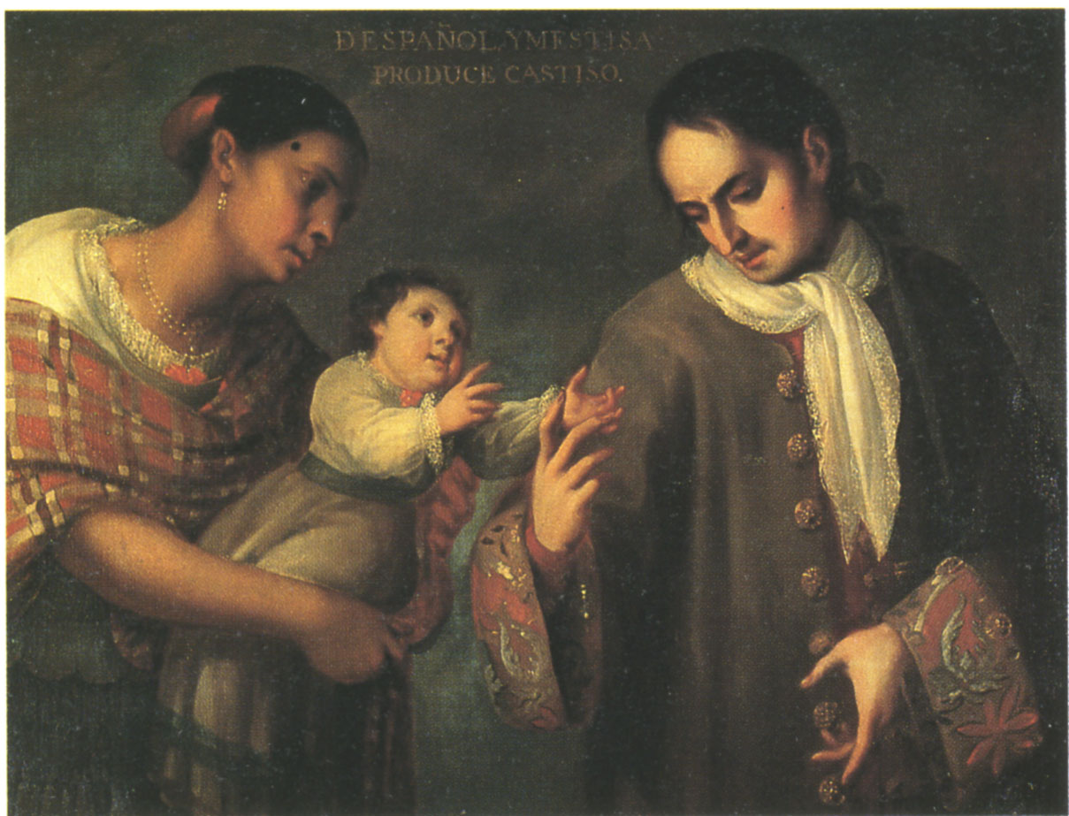

Slide 18
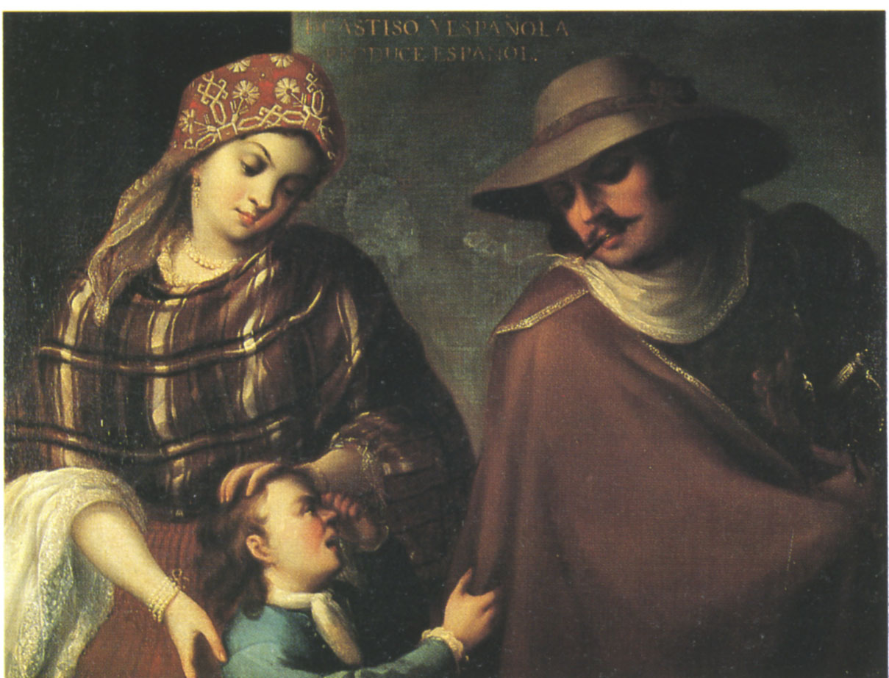

Slide 19
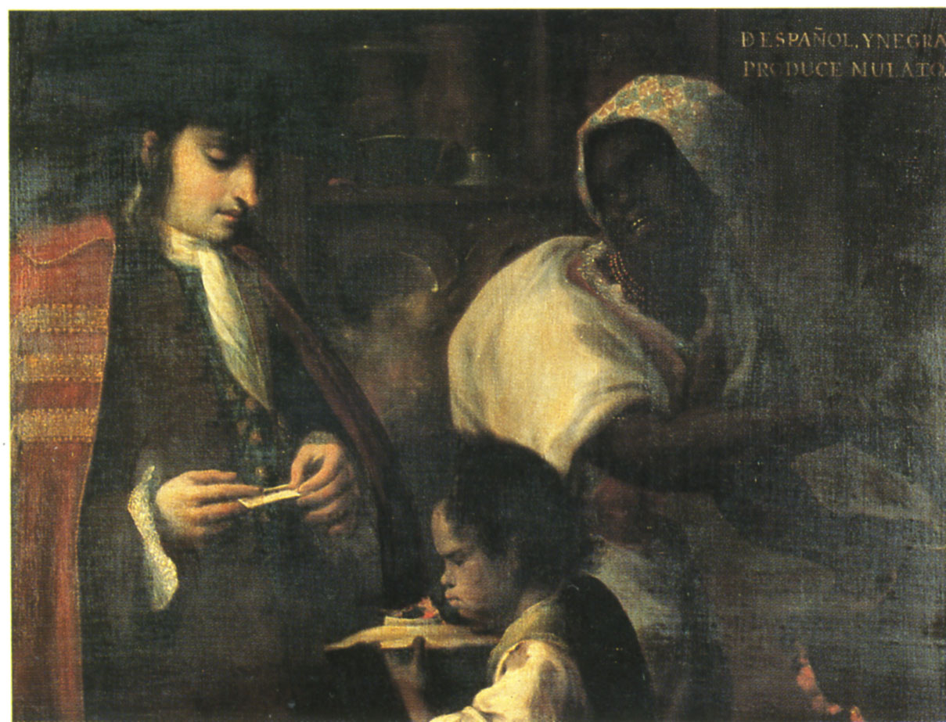

Slide 20
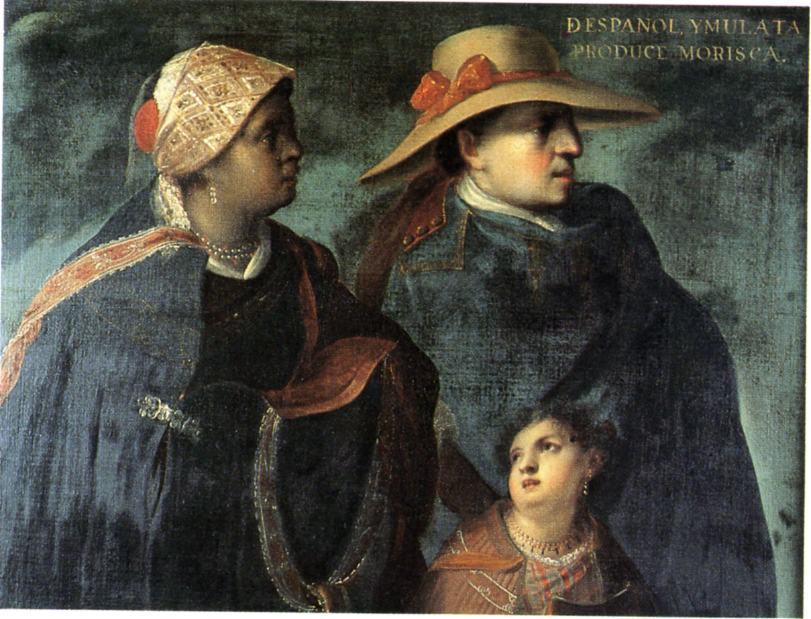

Slide 21
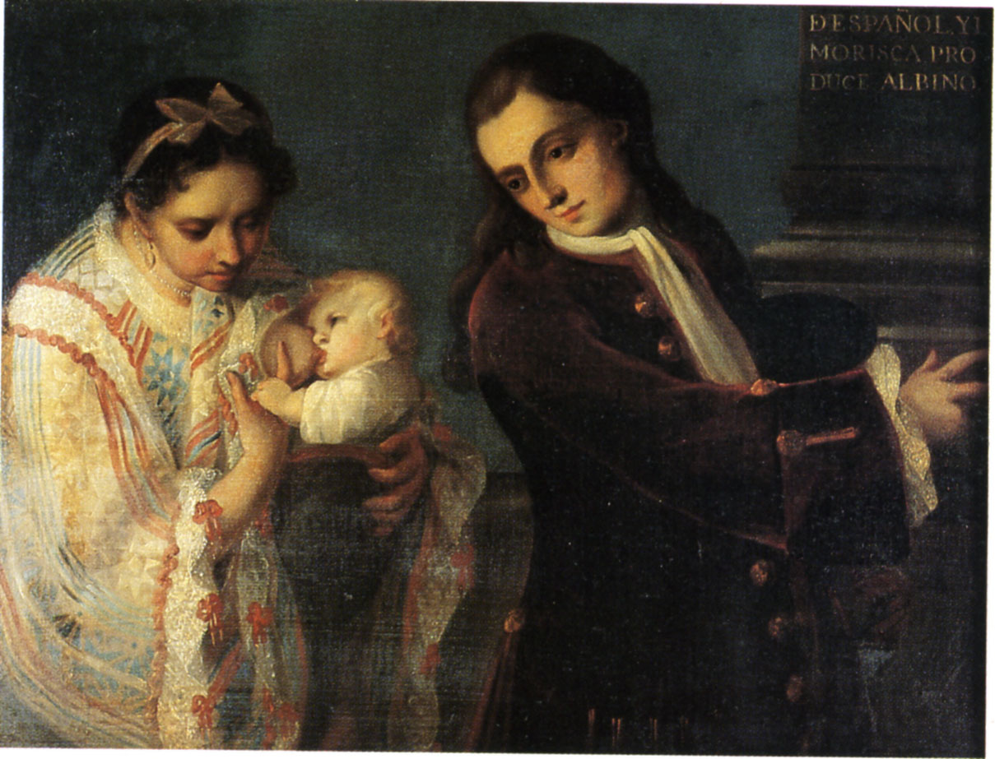

Slide 22
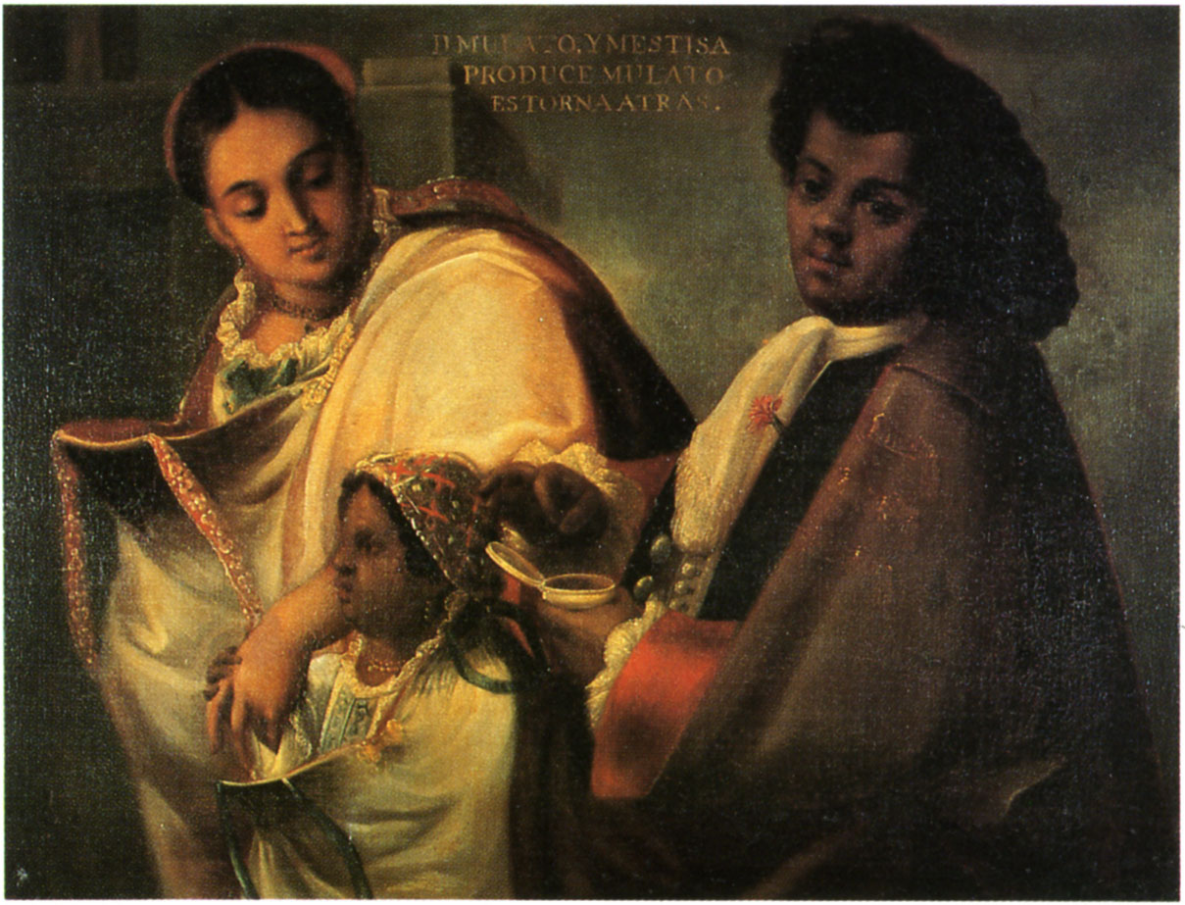

Slide 23
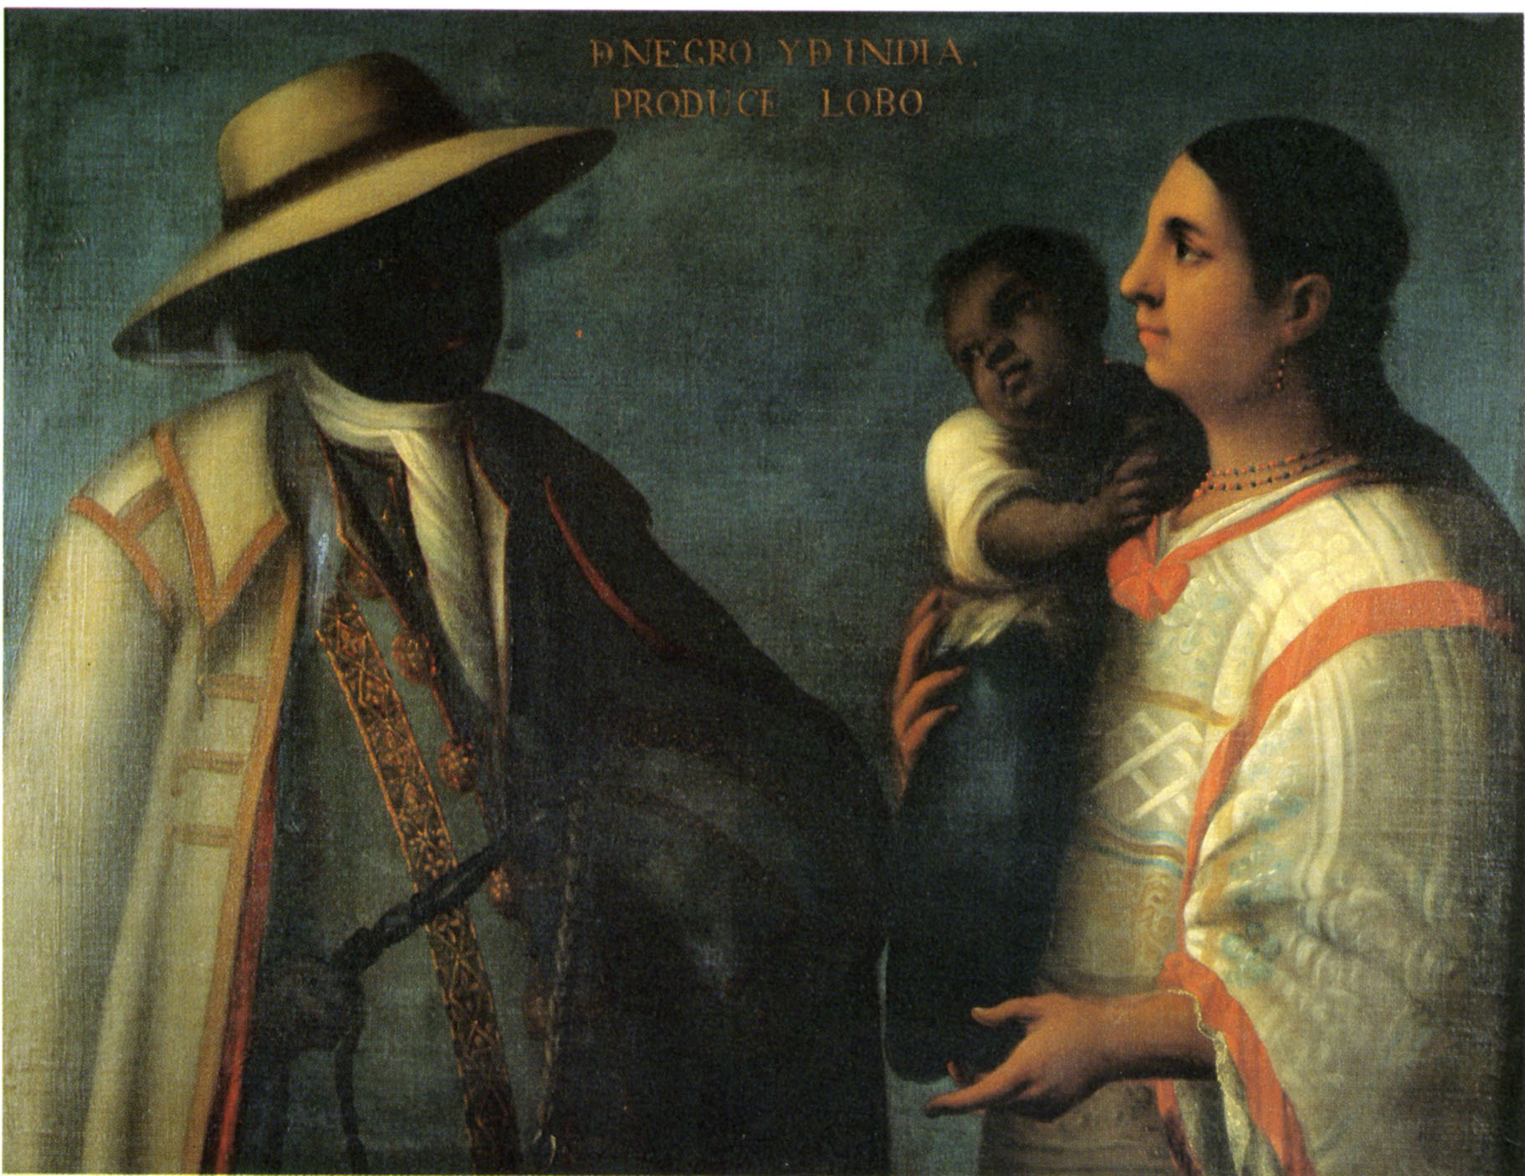

Slide 24
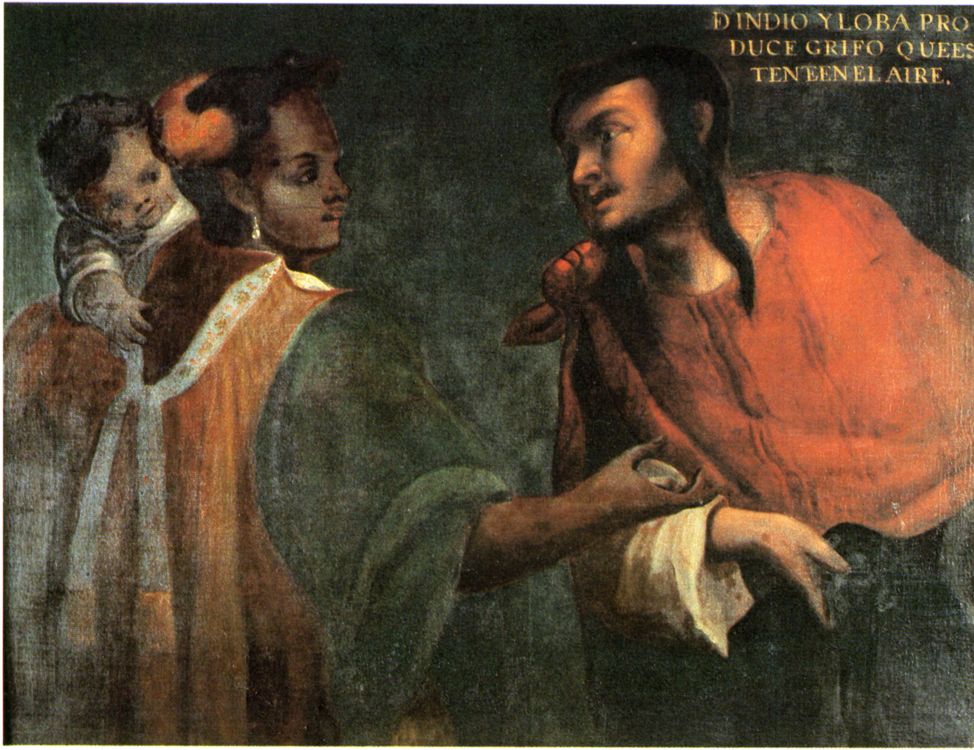

Slide 25
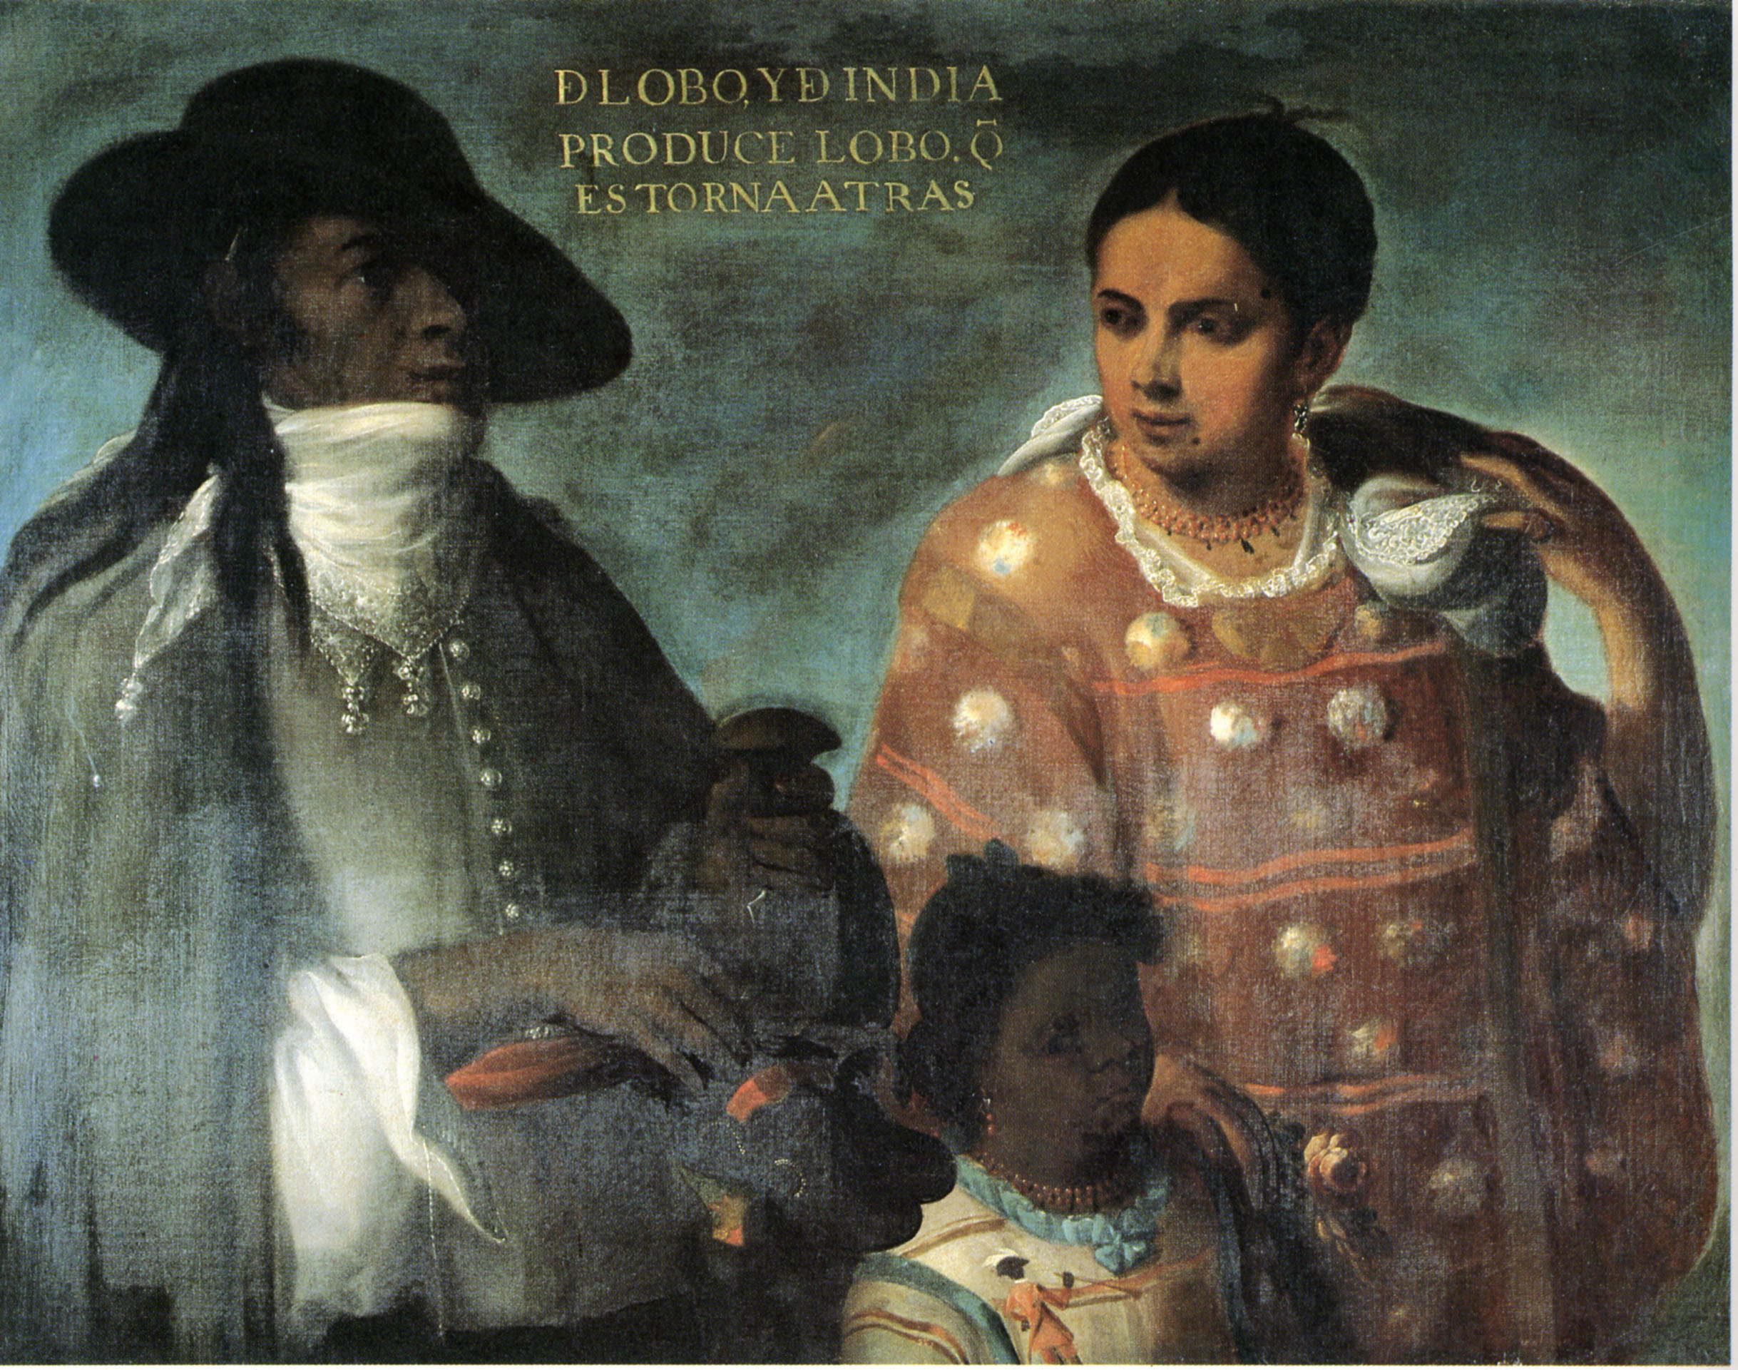

Slide 26
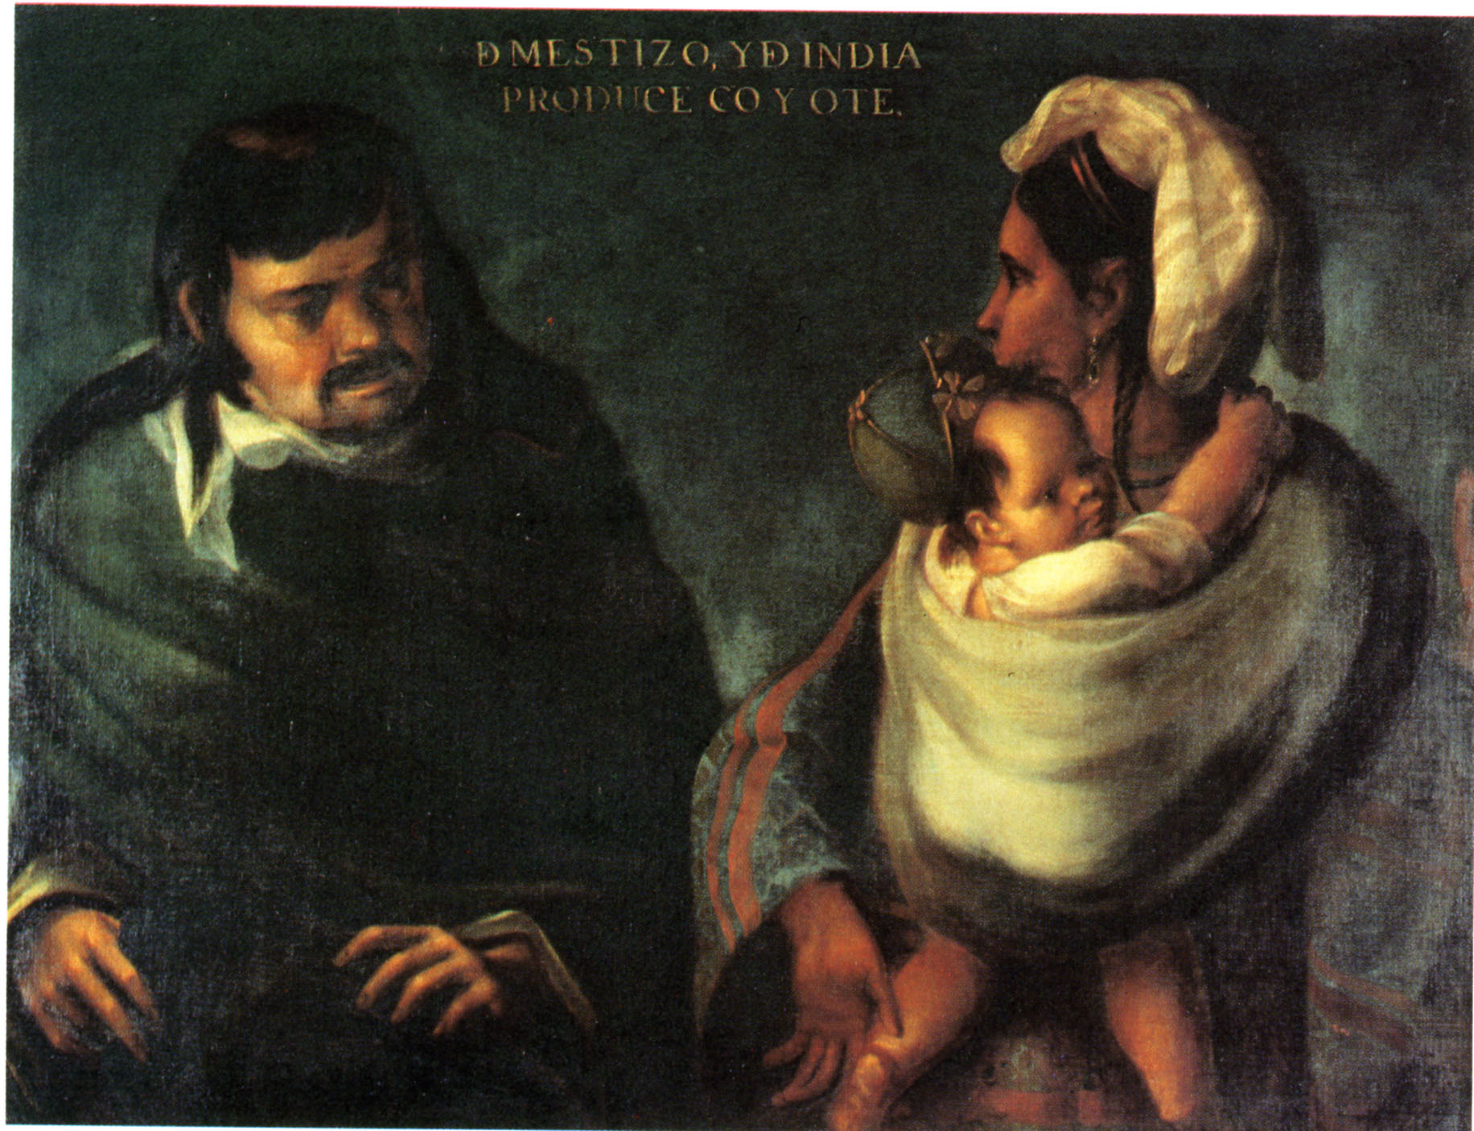

Slide 27
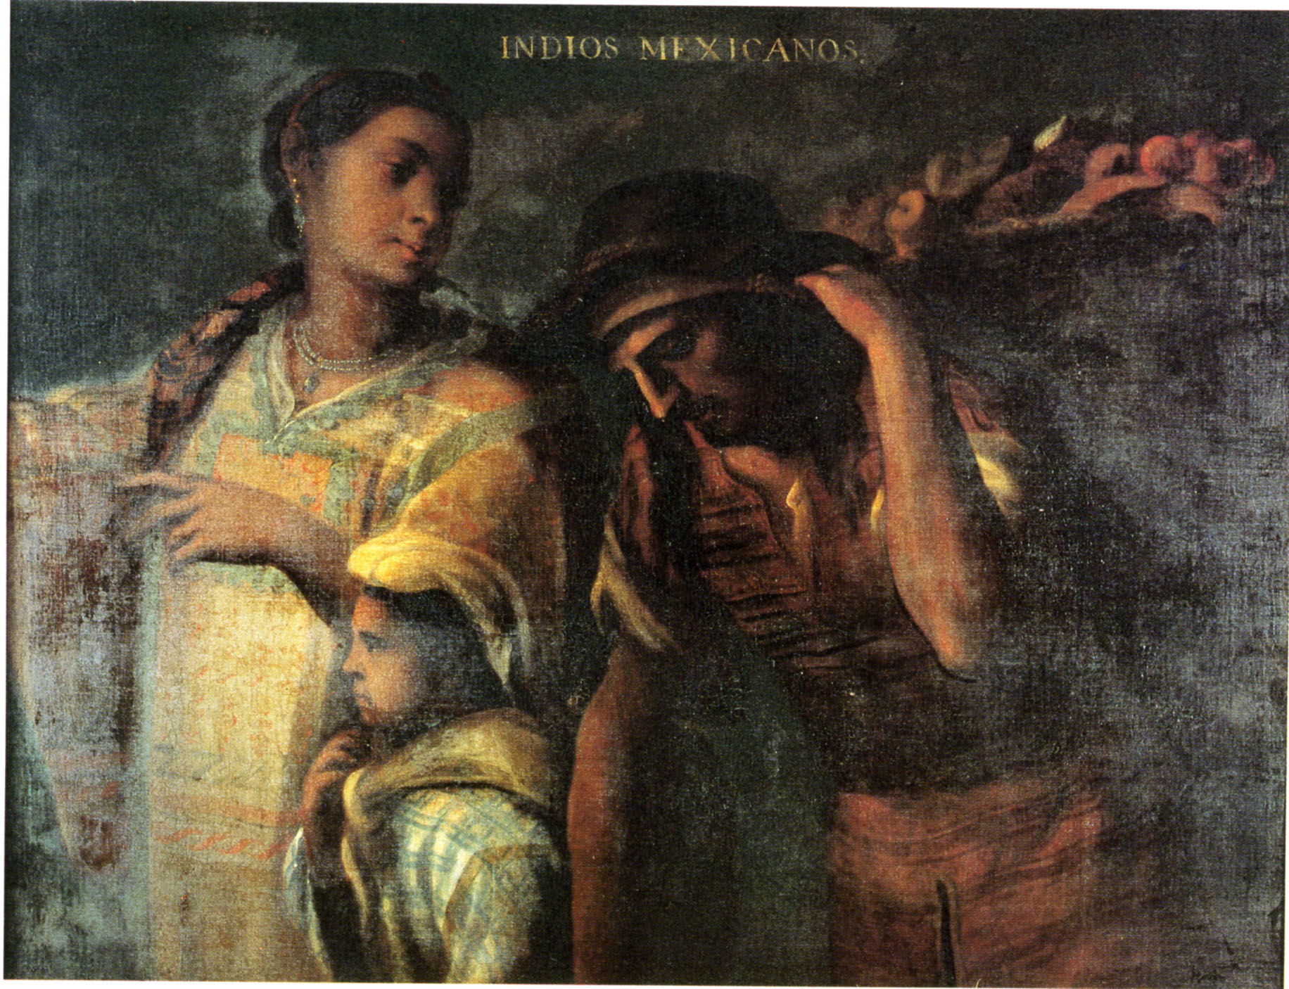

Slide 28
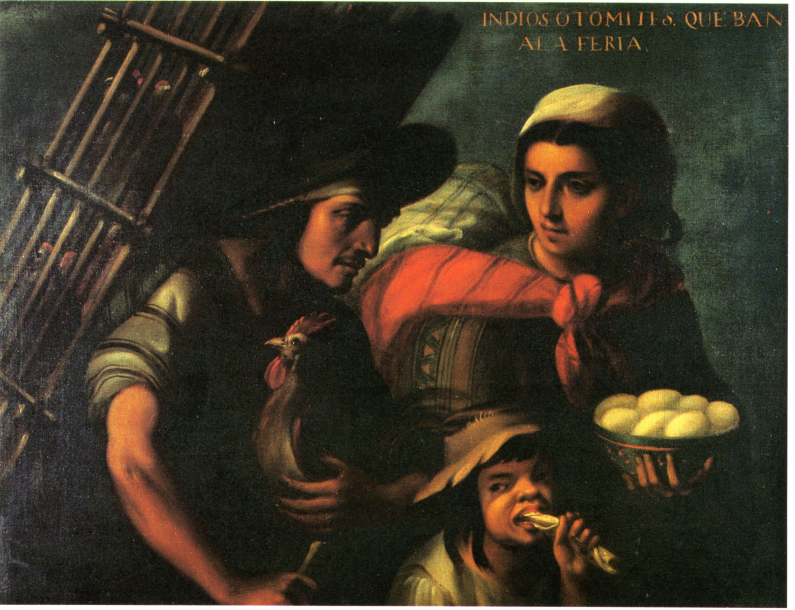

Slide 29
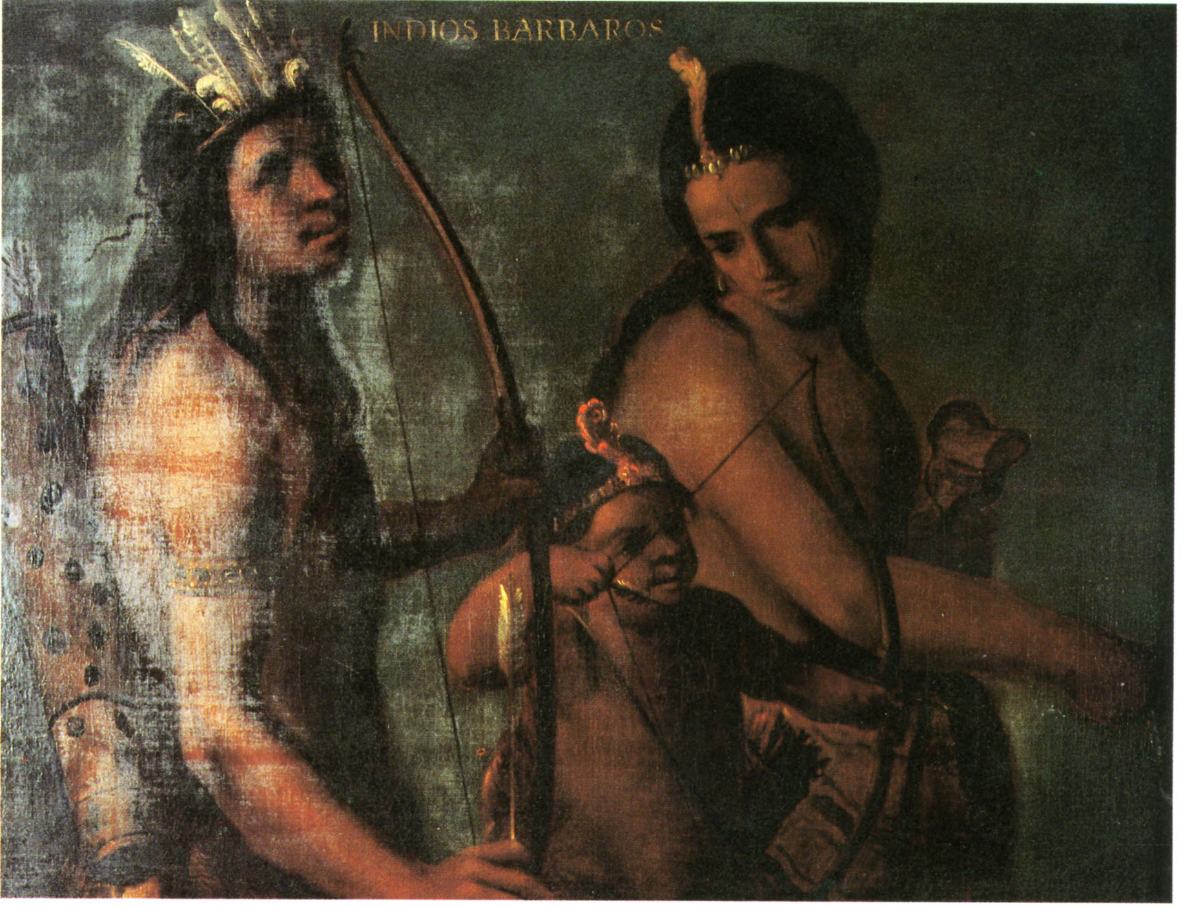

Slide 30
En la América nacen gentes diversas en color, en costumbres, genios y lenguas
José Joaquín Magón, ca. 1770

Slide 32
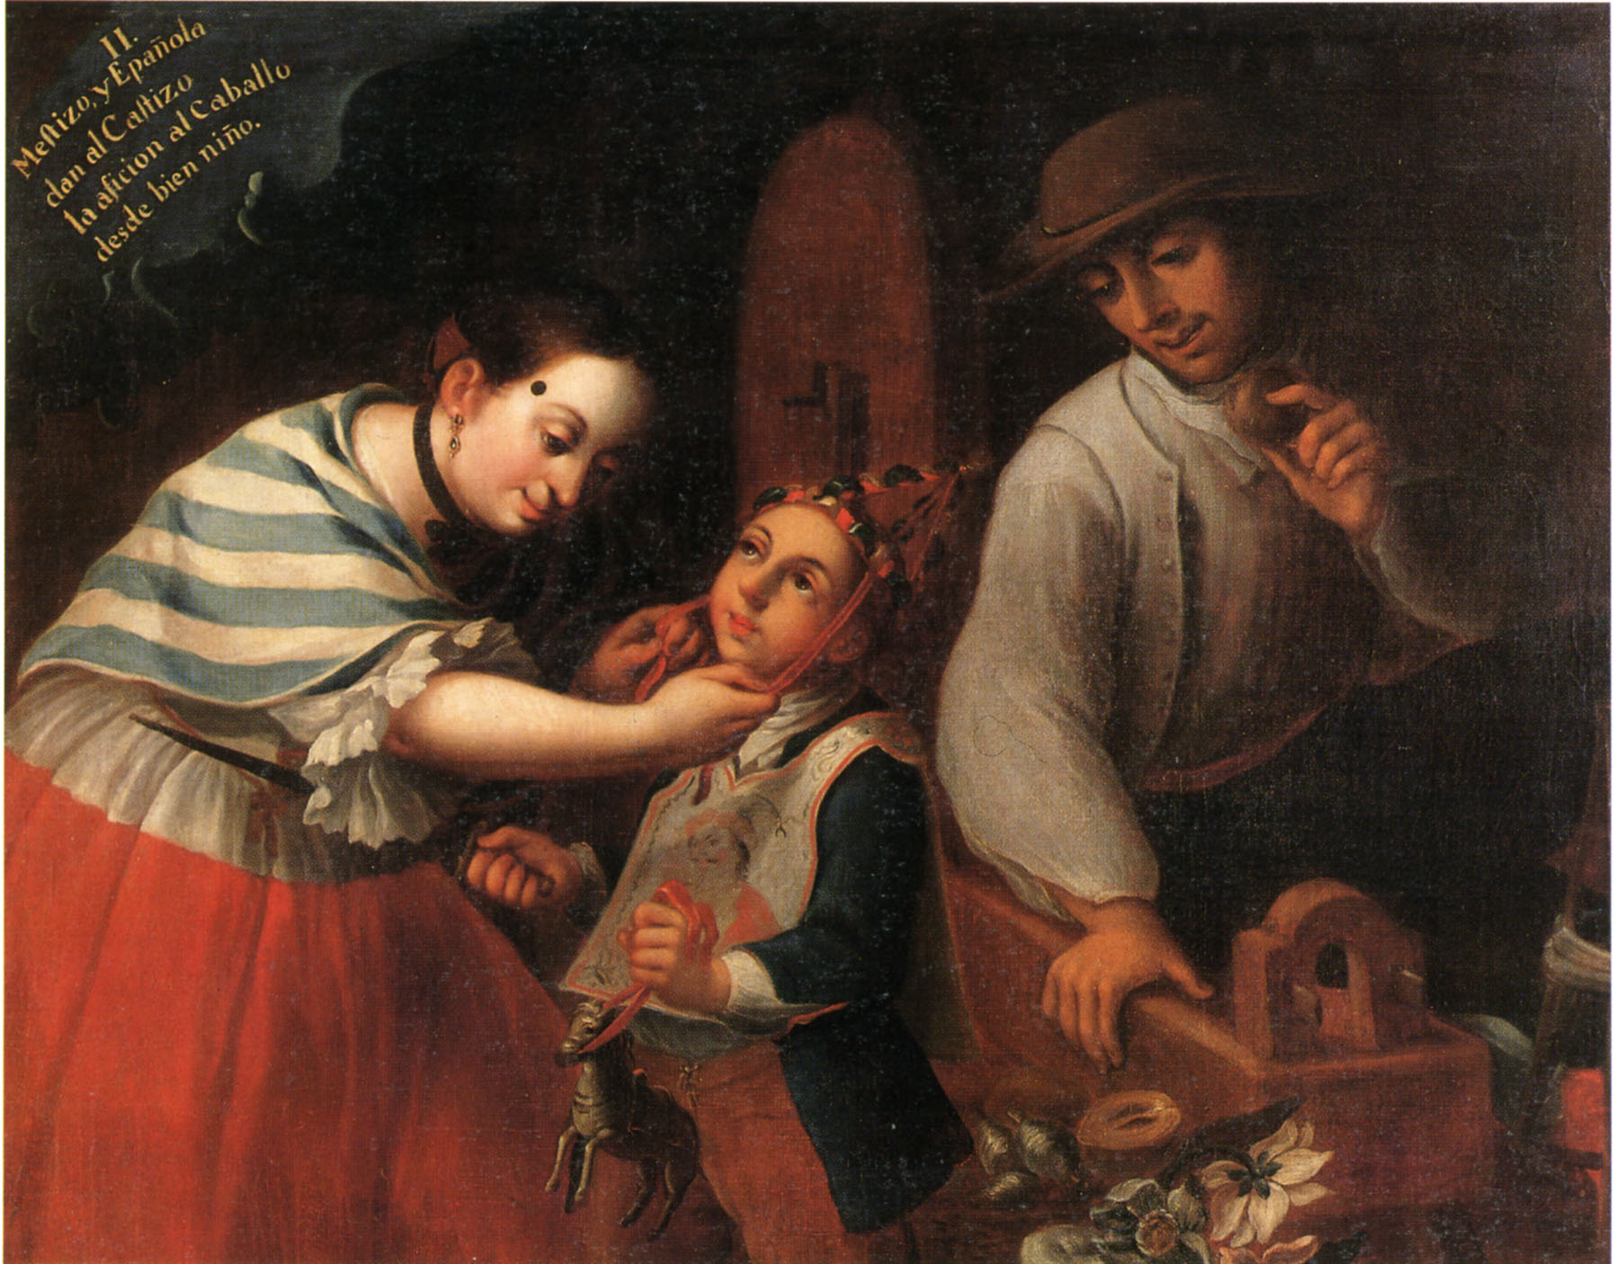

Slide 33
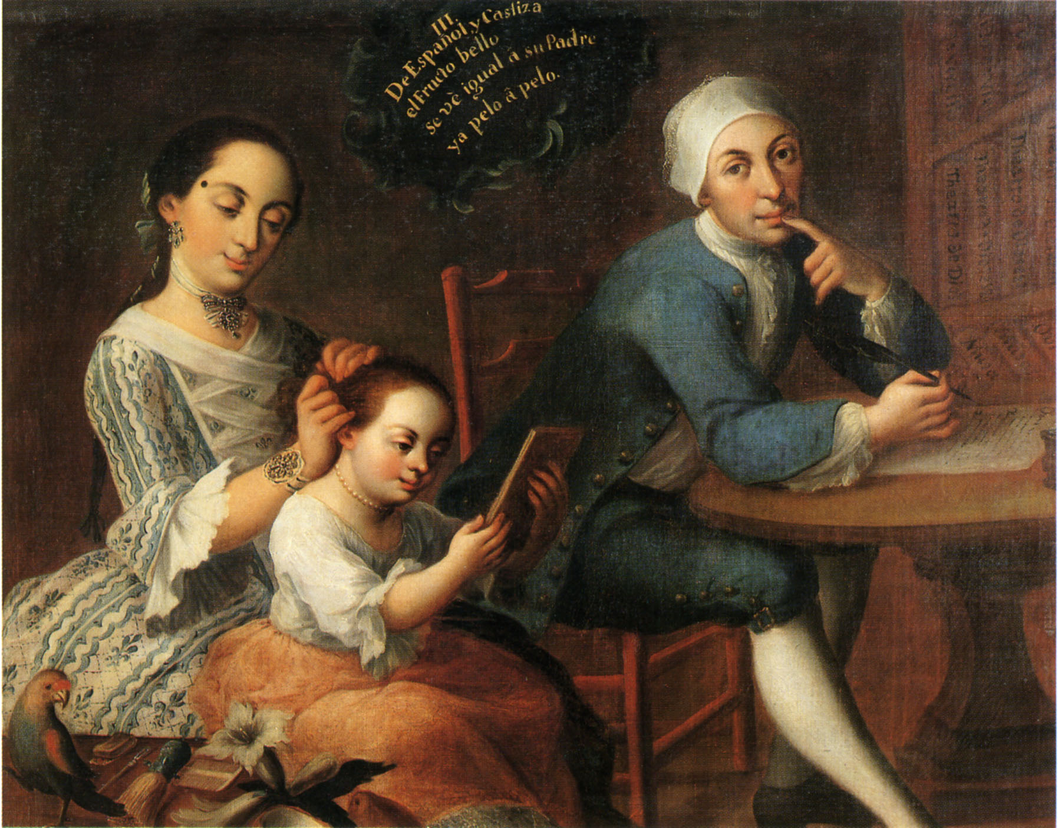

Slide 34
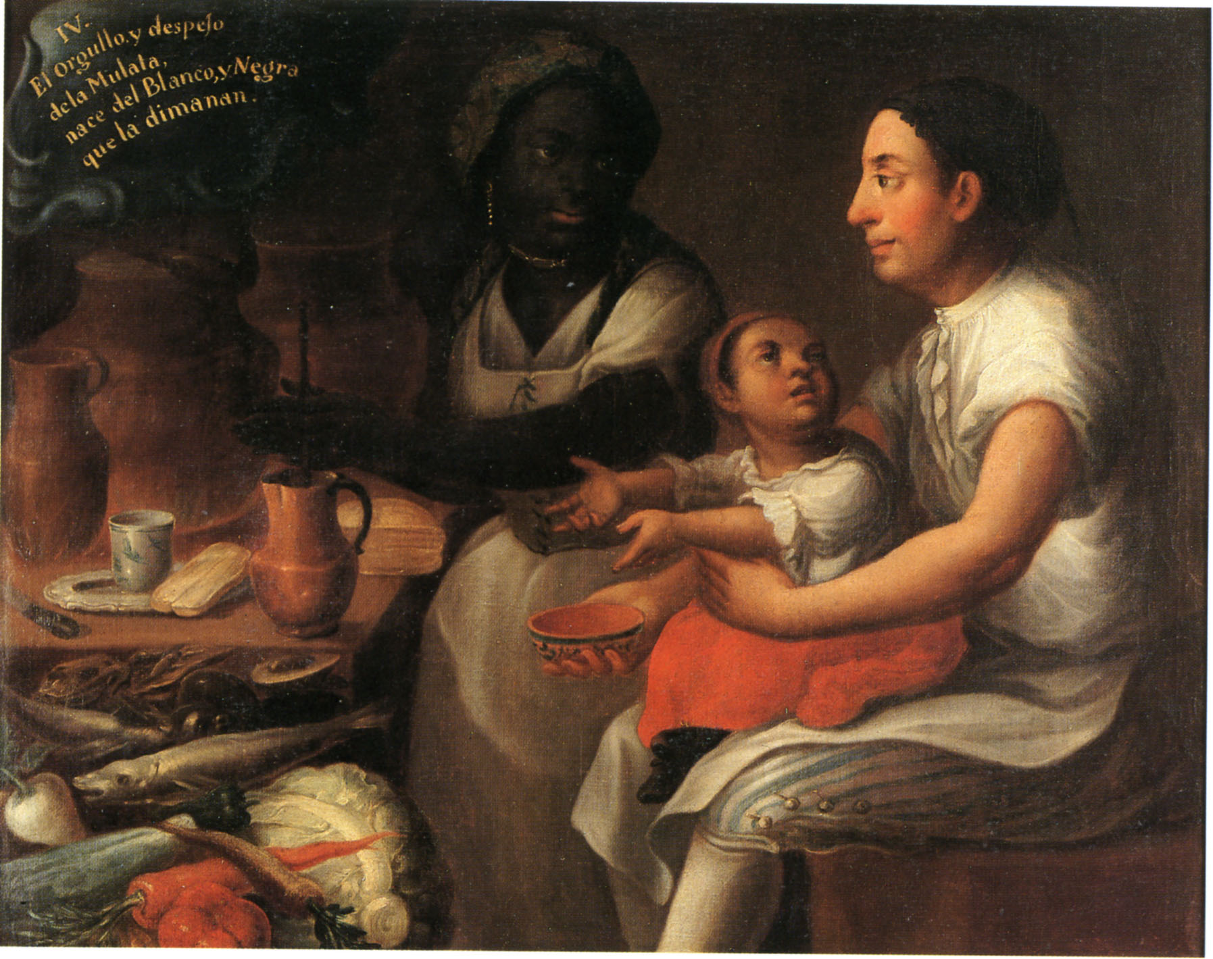

Slide 35
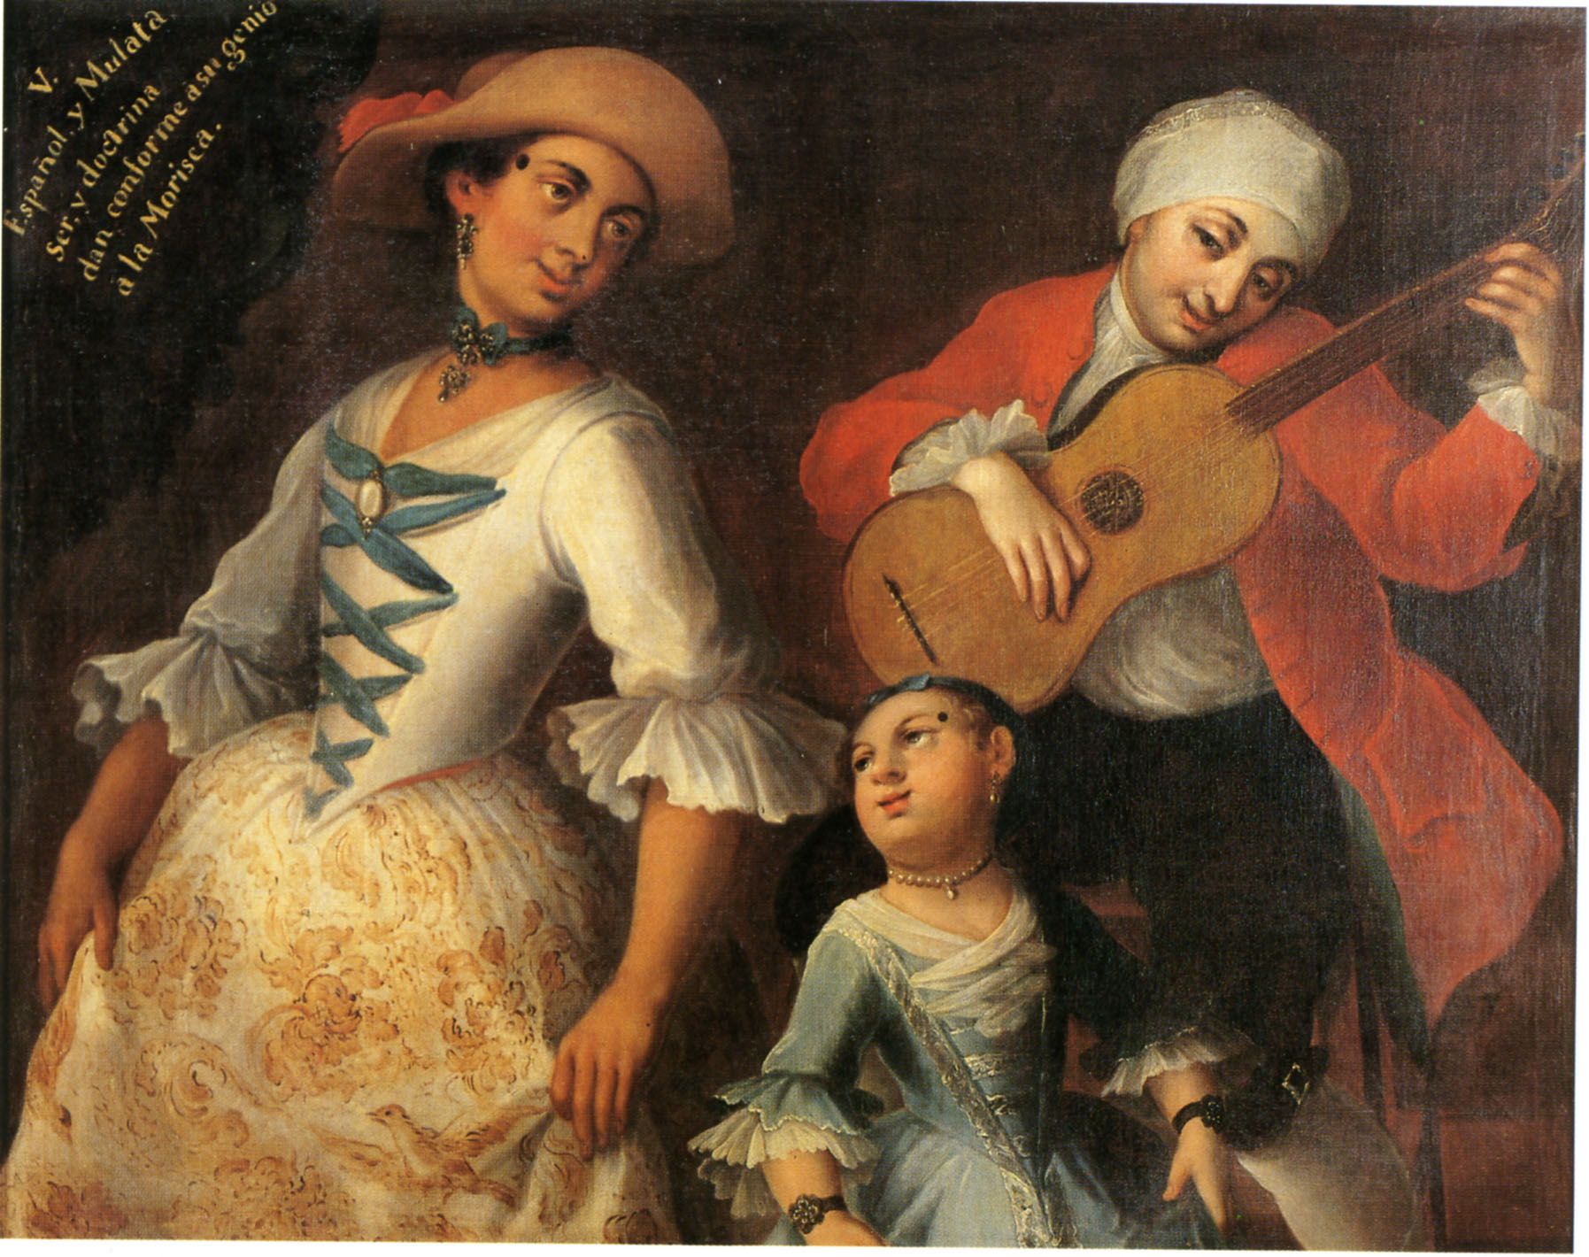

Slide 36
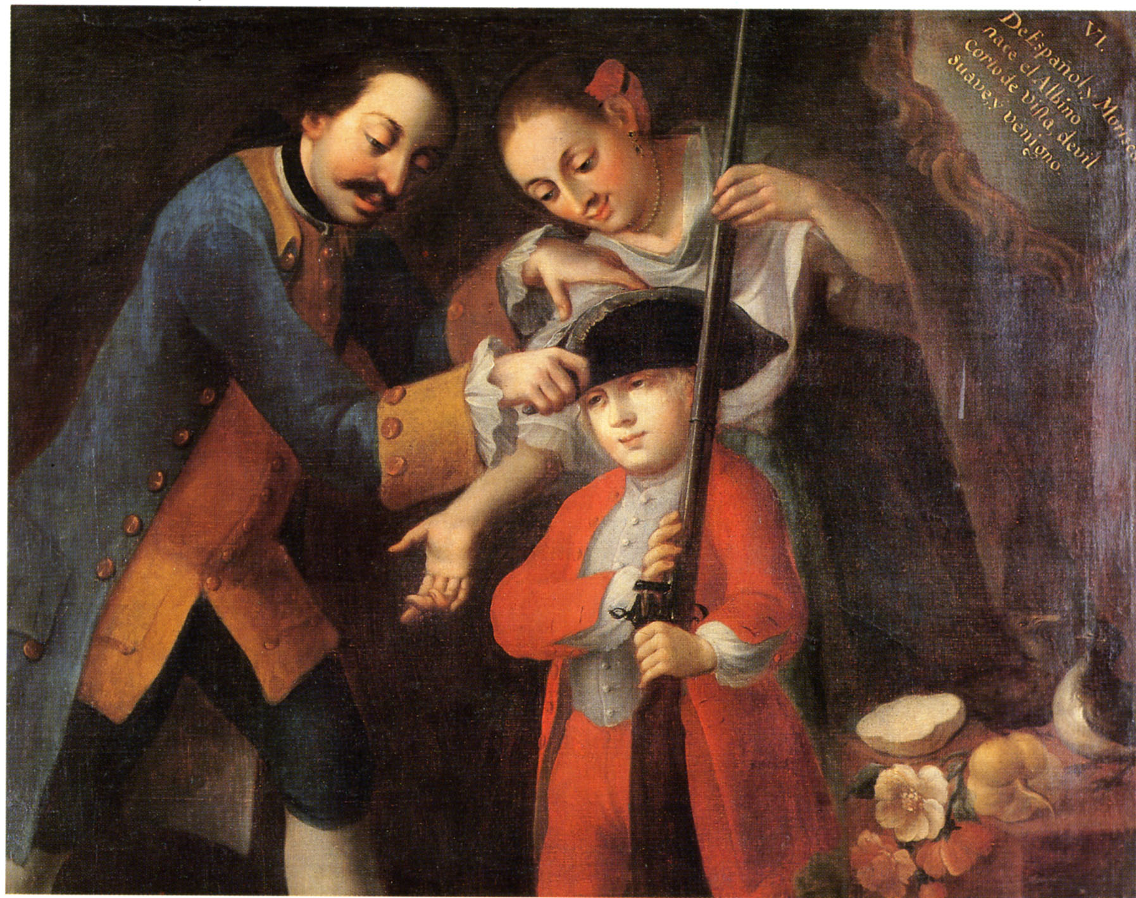

Slide 37
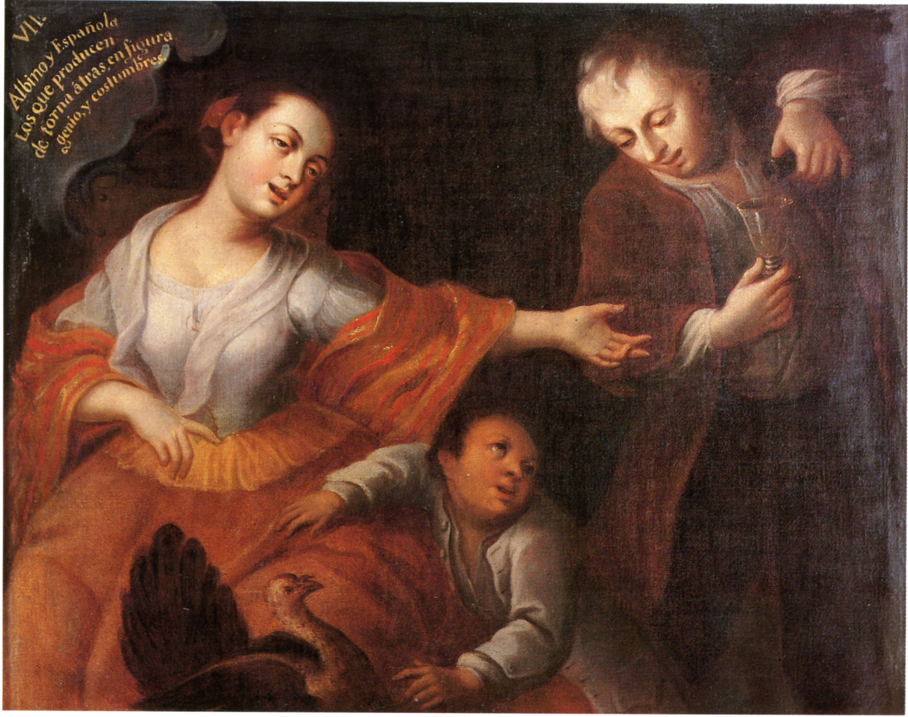

Slide 38
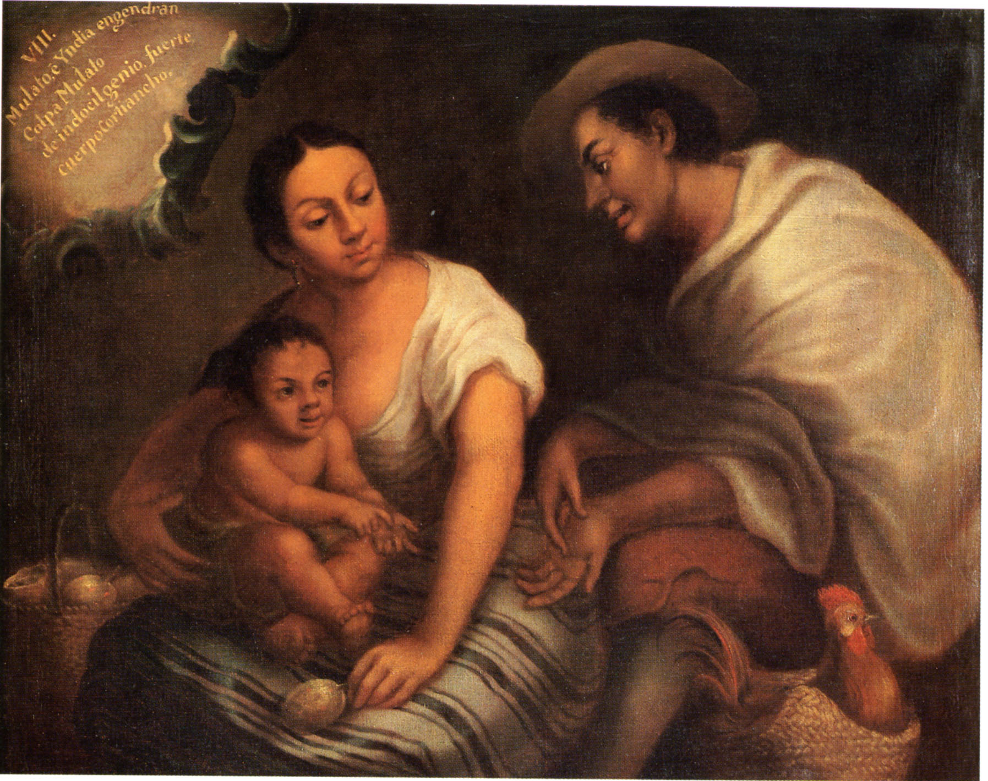

Slide 39
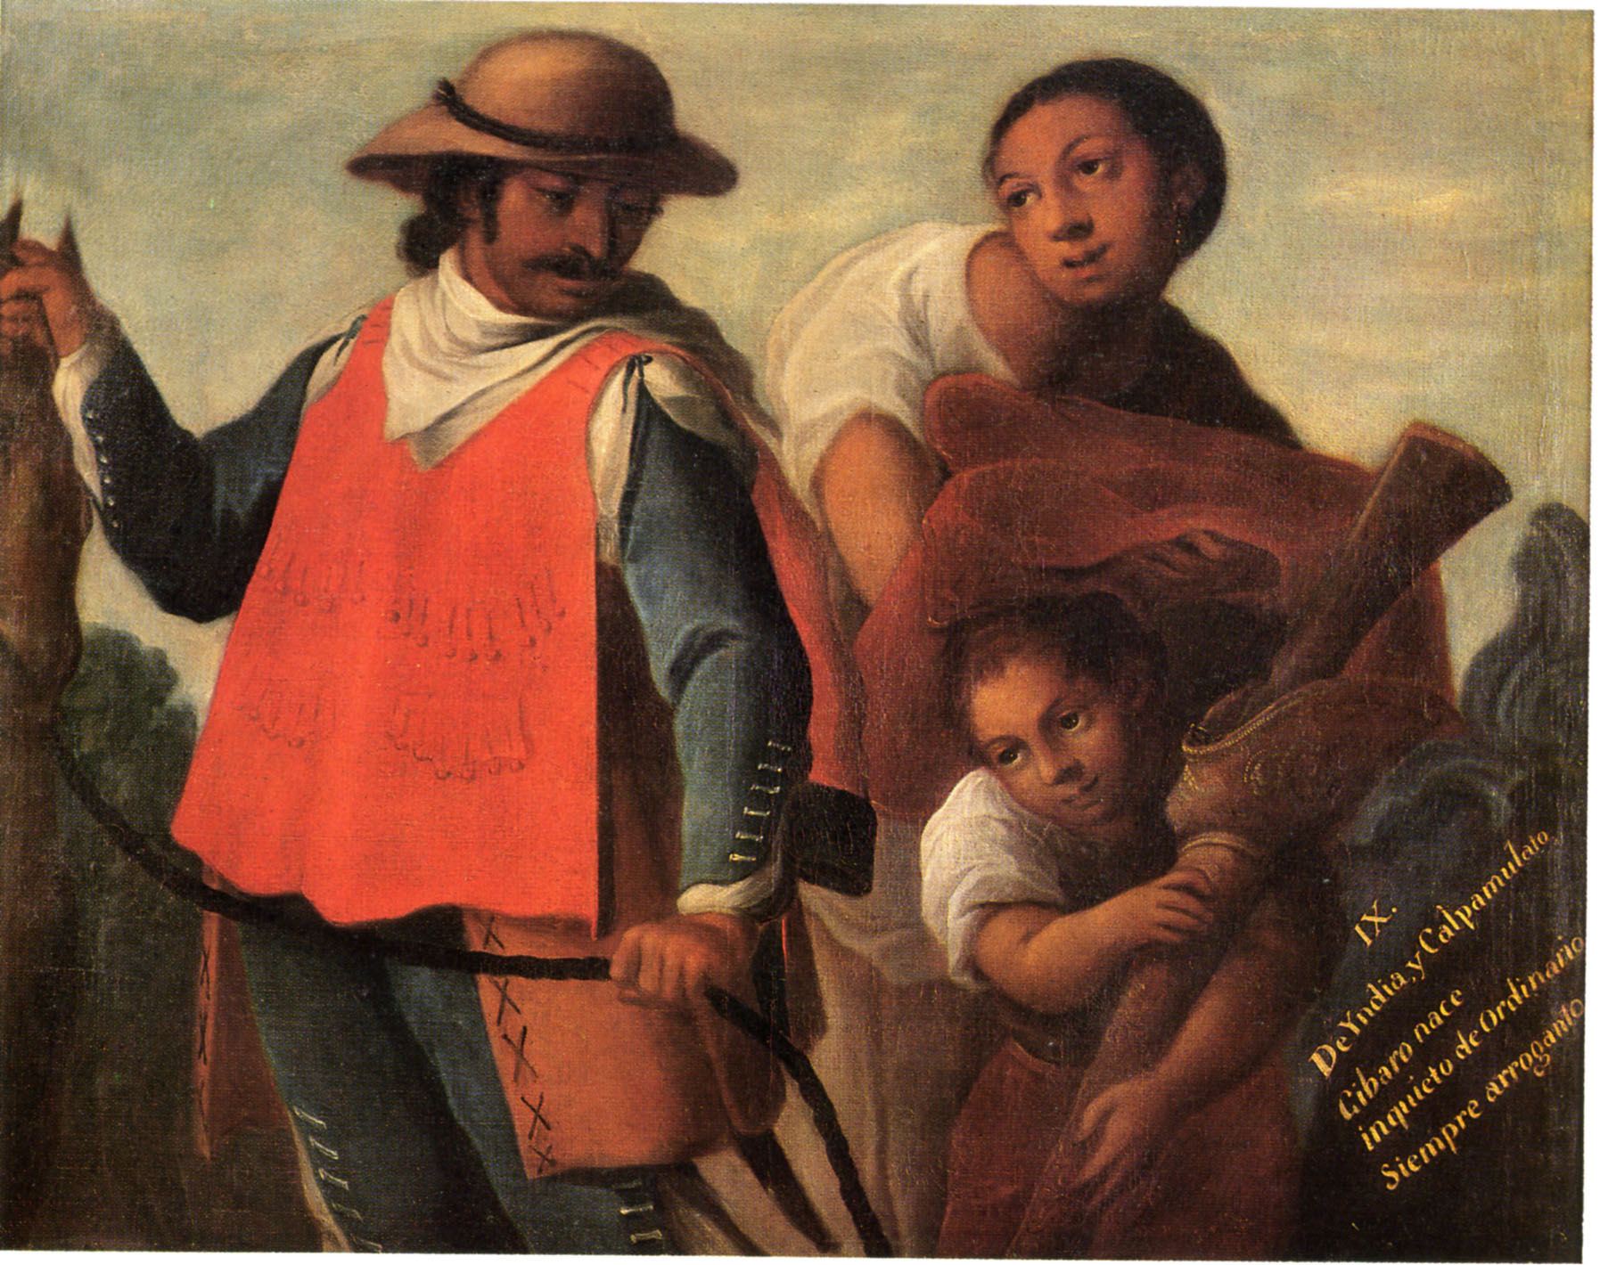

Slide 40
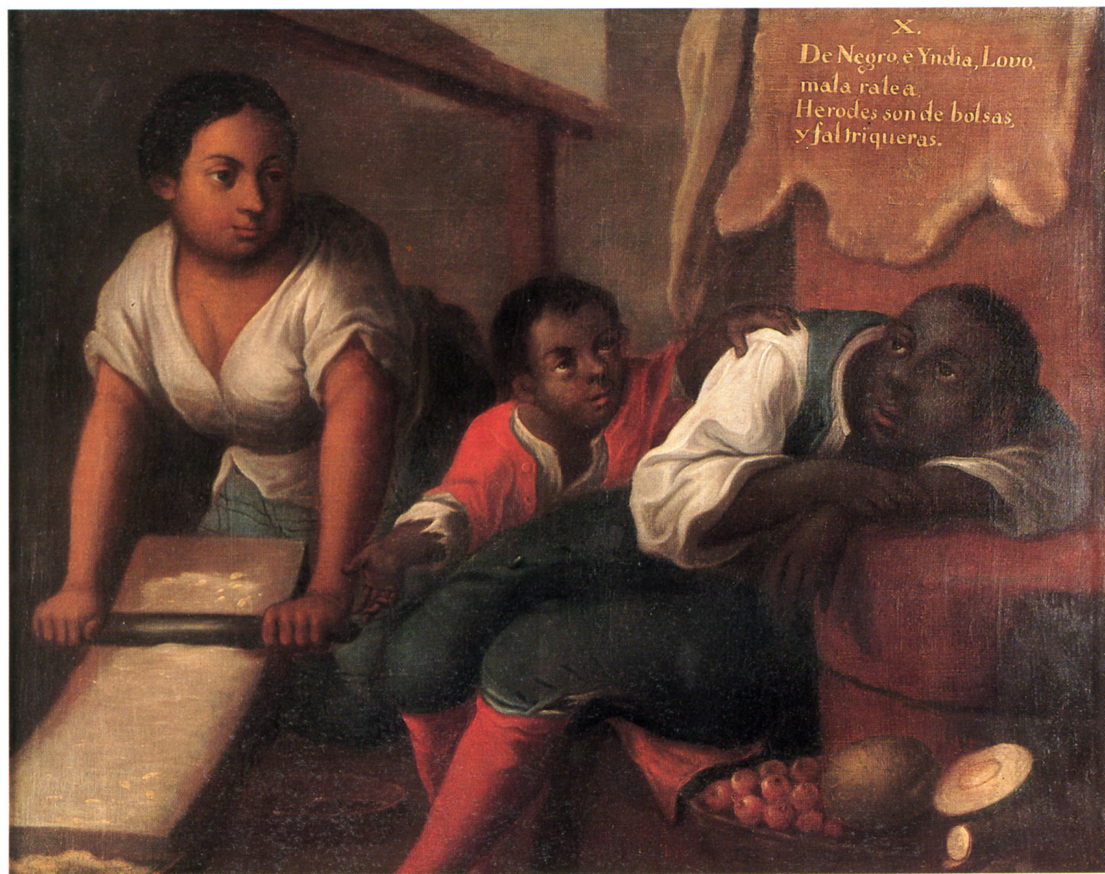

Slide 41
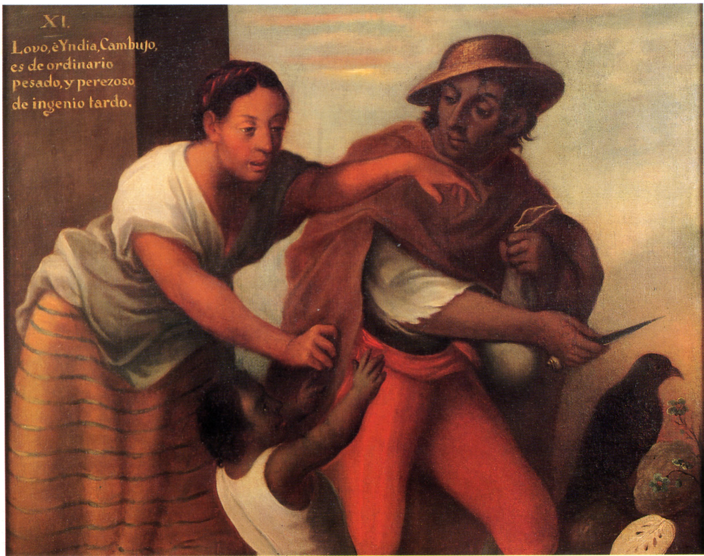

Slide 42
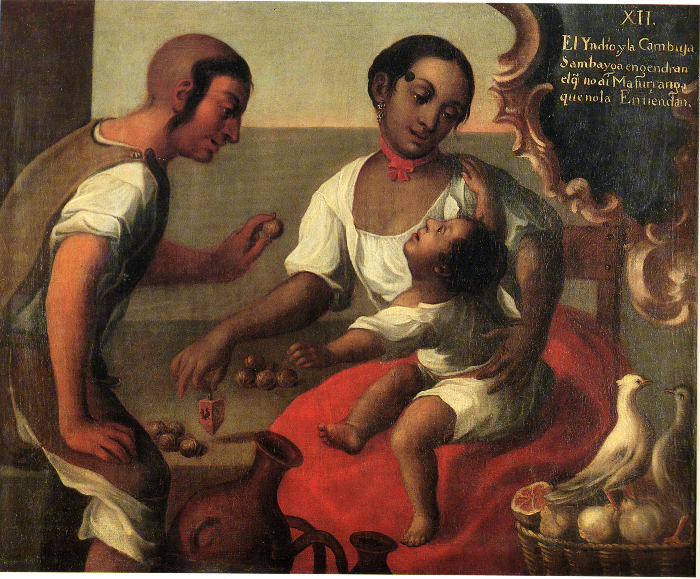

Slide 43
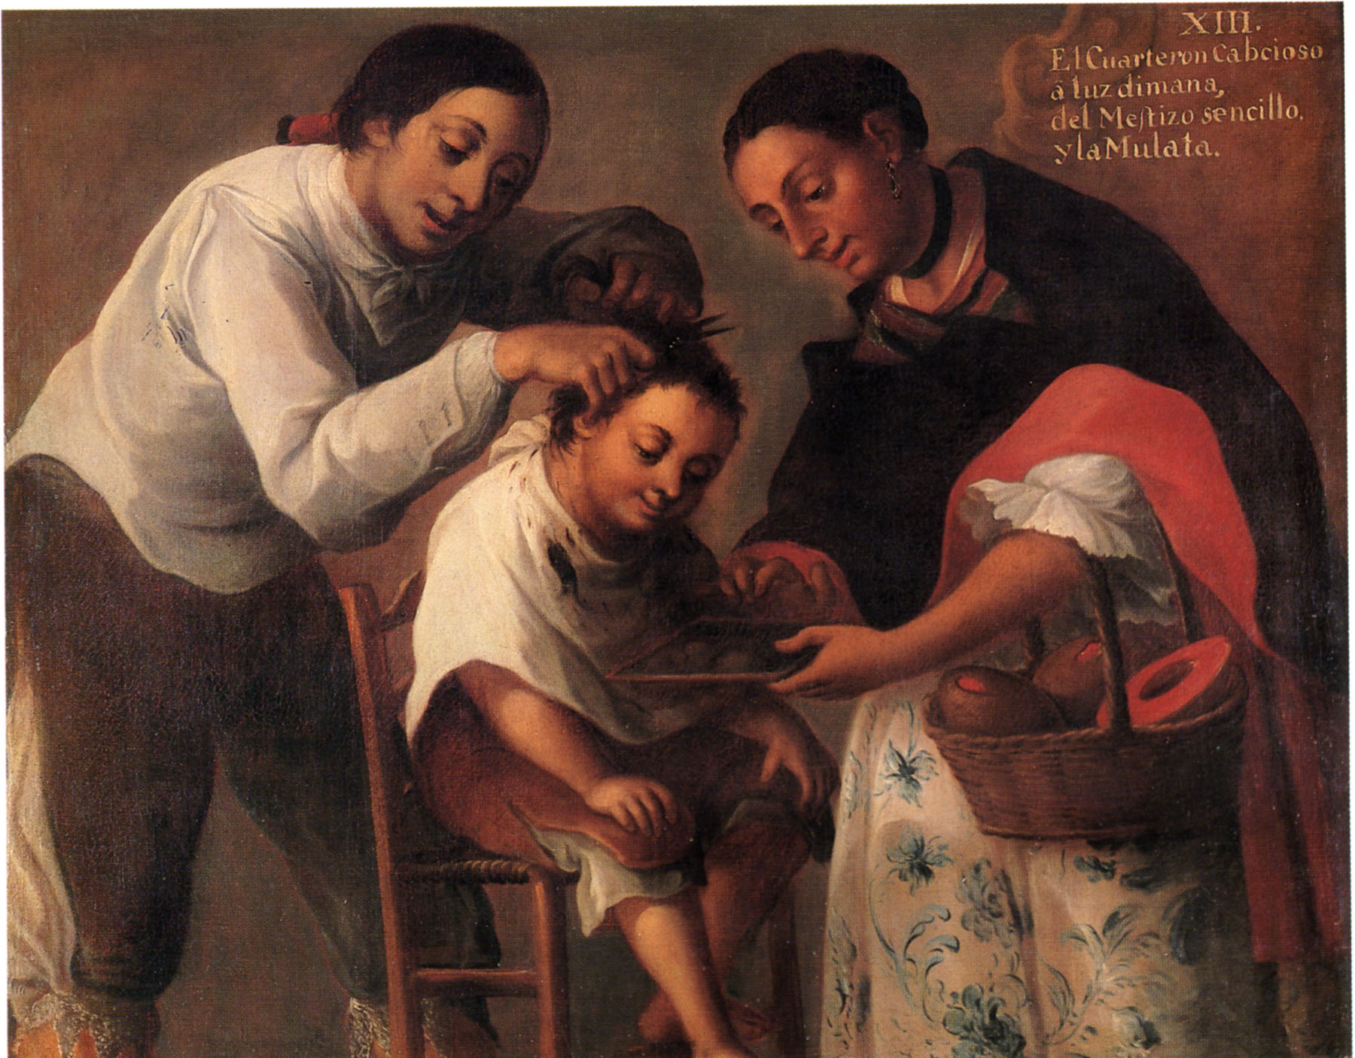

Slide 44
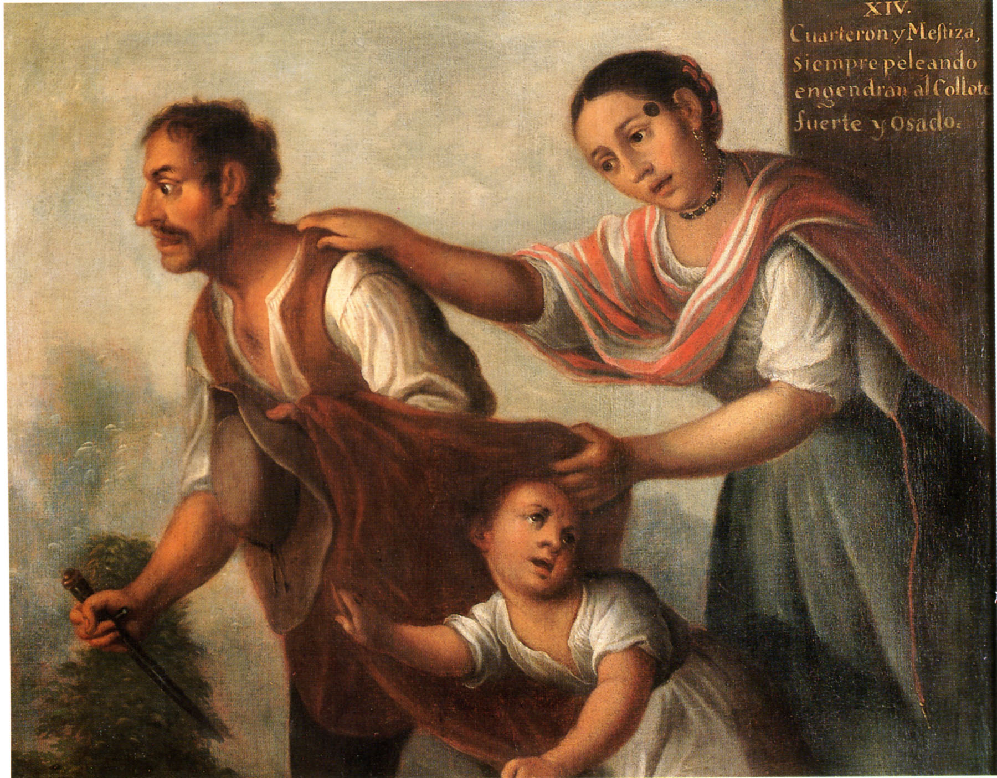

Slide 45
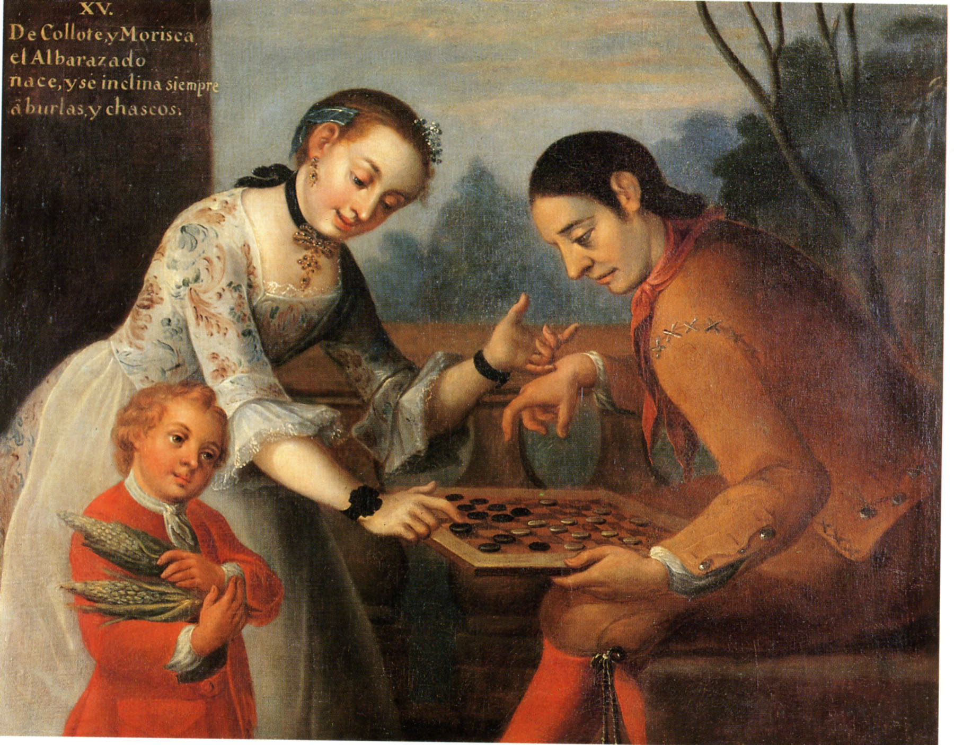

Slide 46
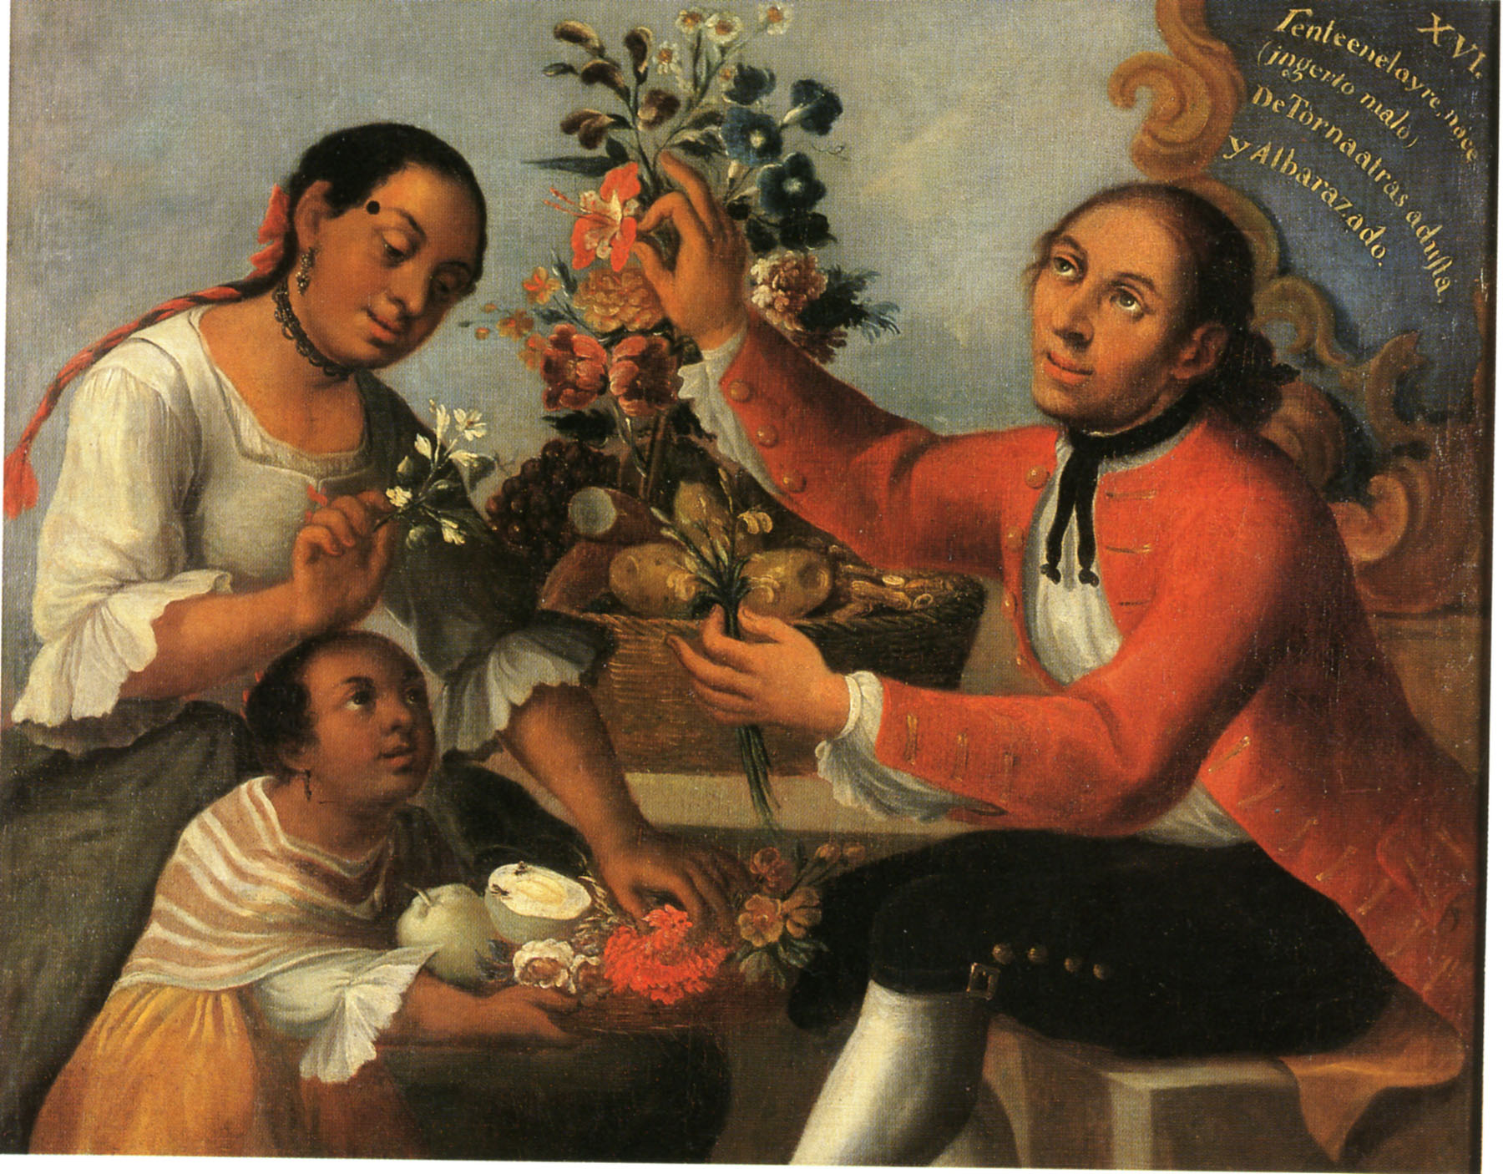

Slide 48
En el Perú. El Virrey Amat

Slide 49
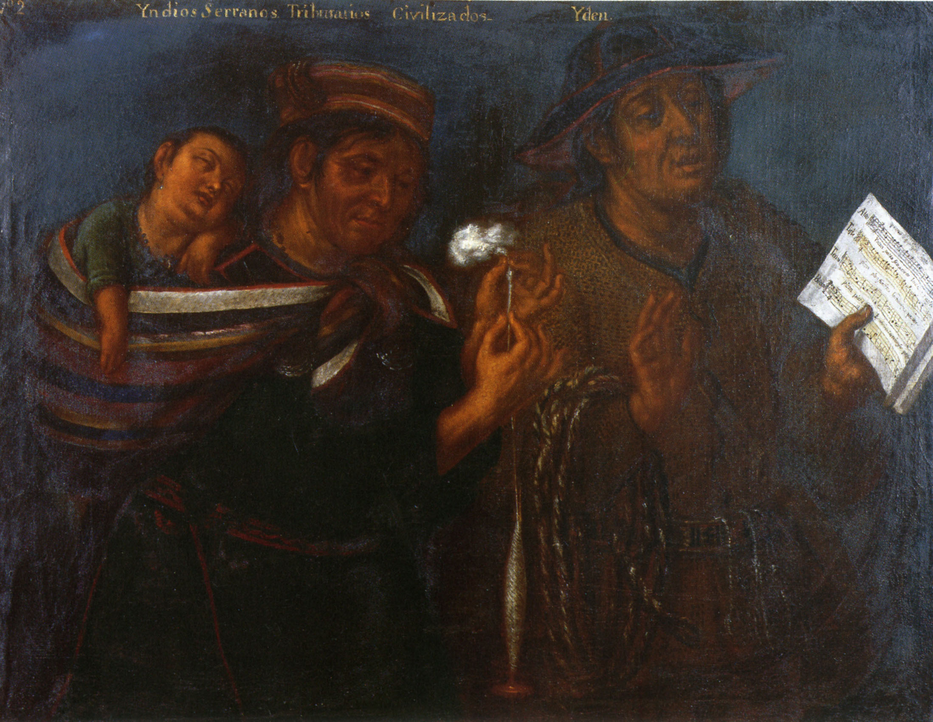

Slide 50
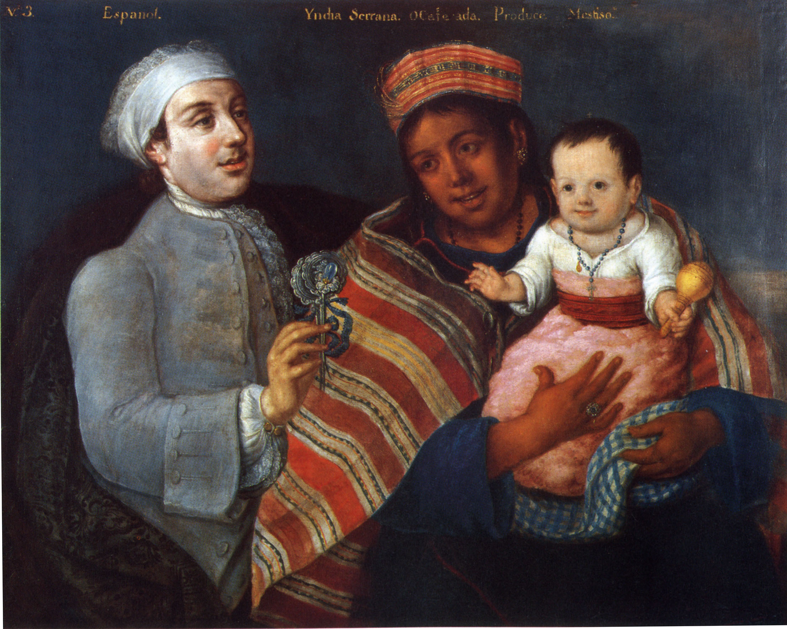

Slide 51
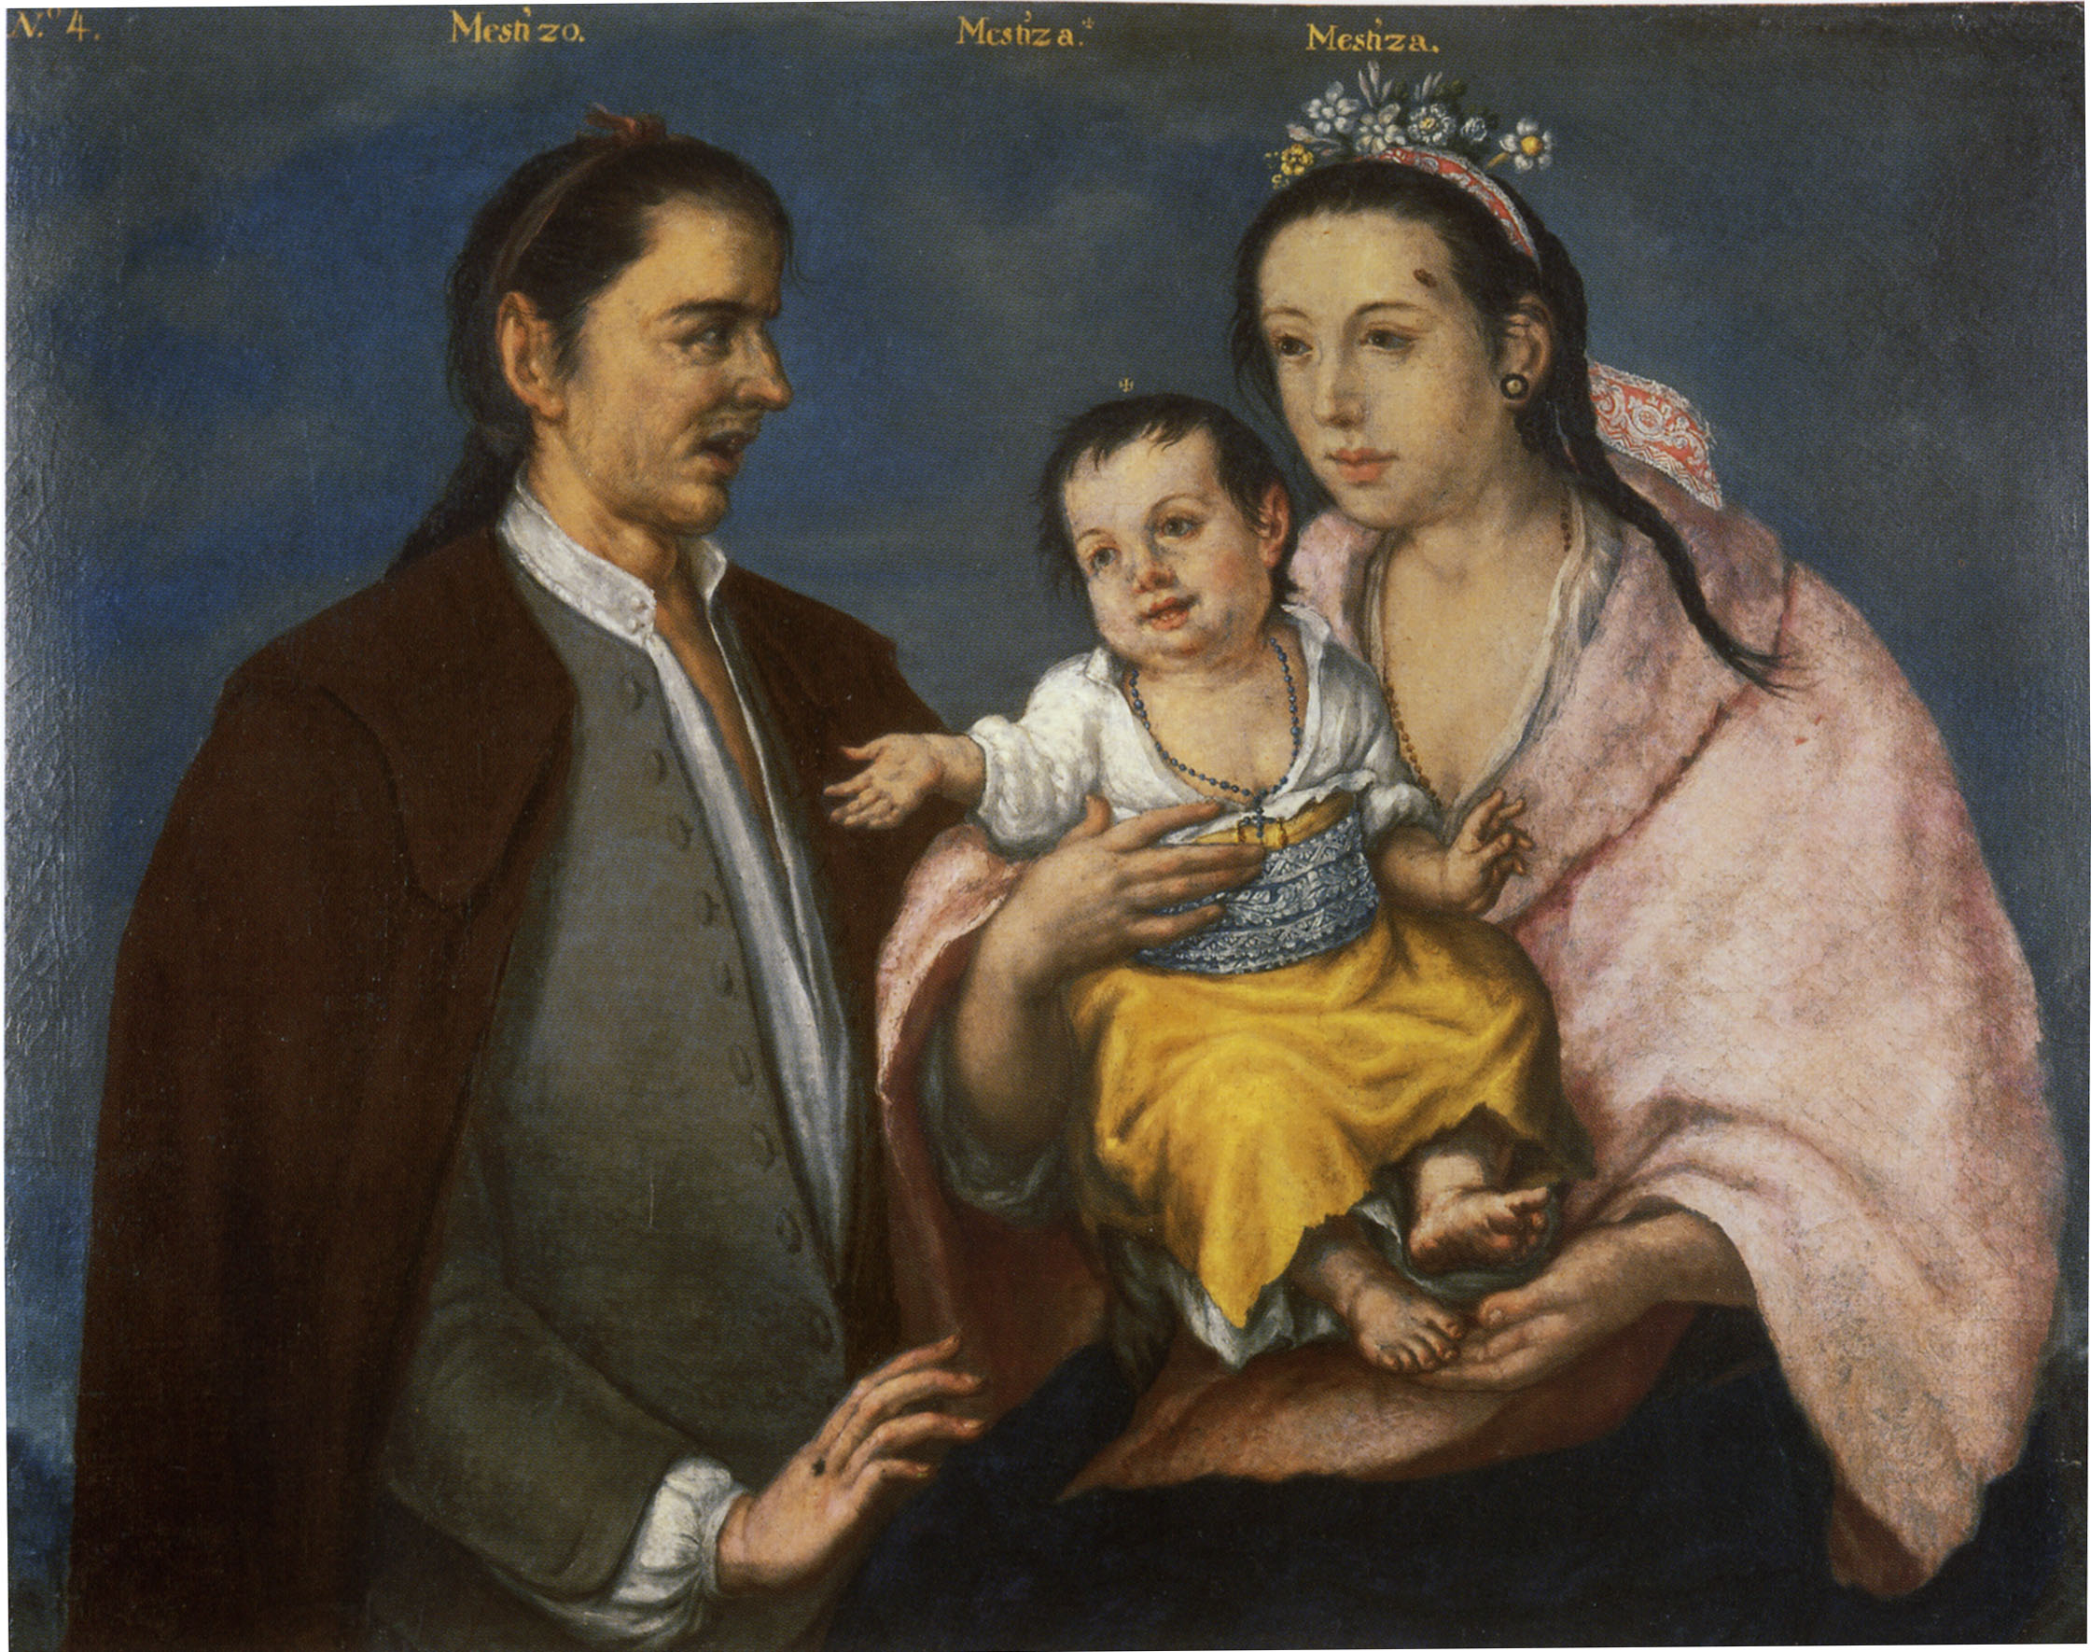

Slide 52
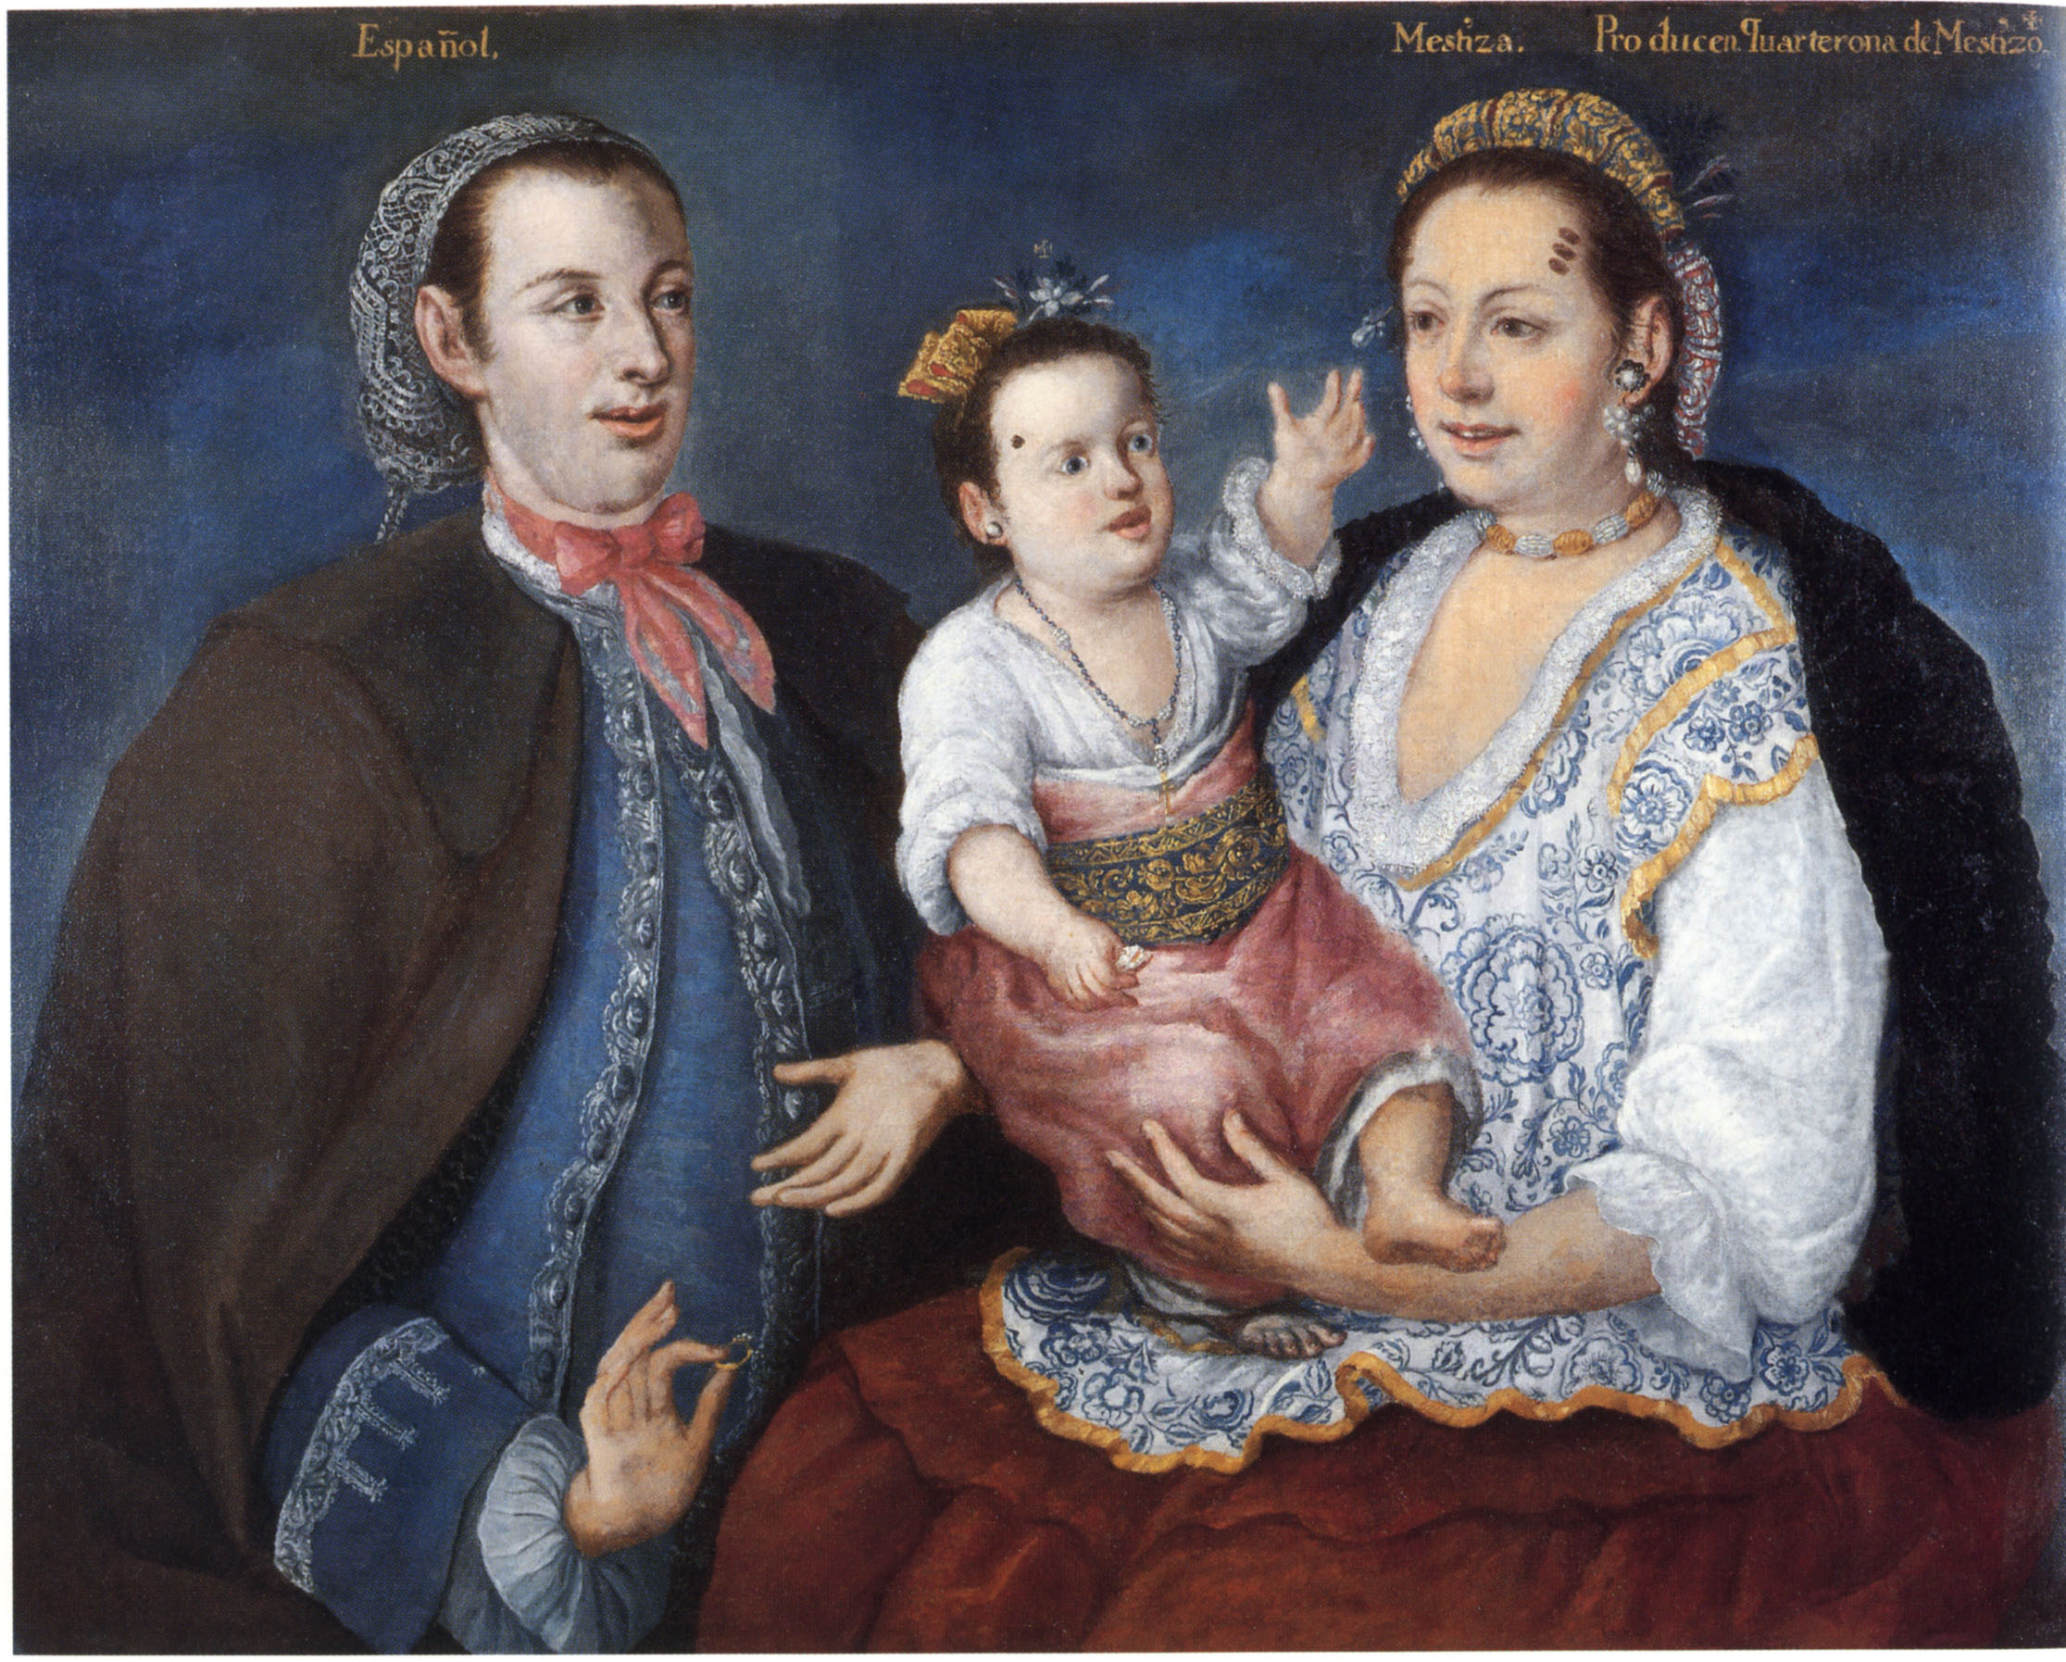

Slide 53
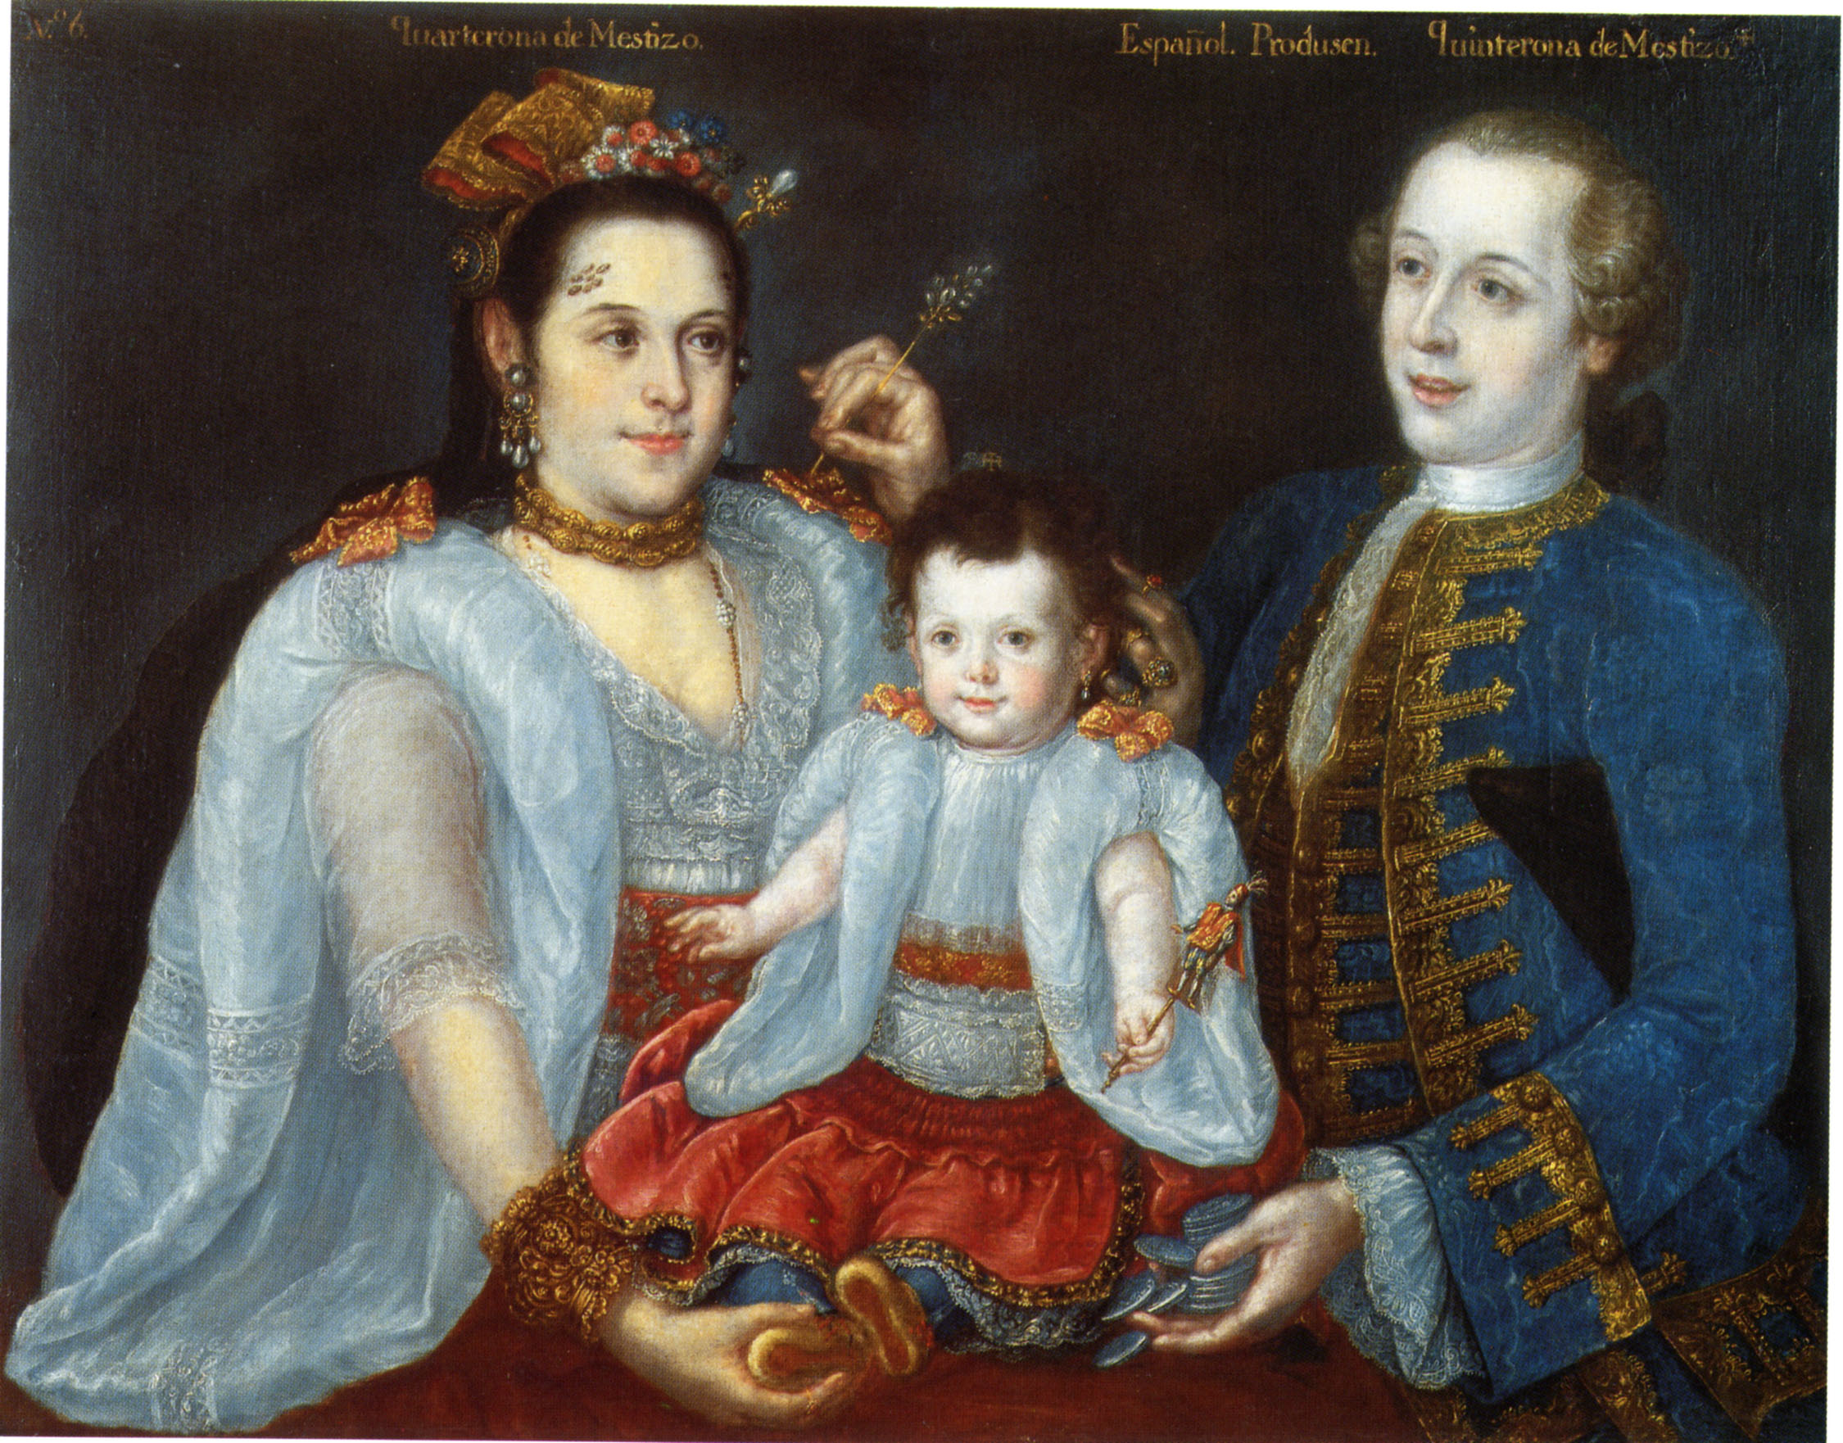

Slide 54
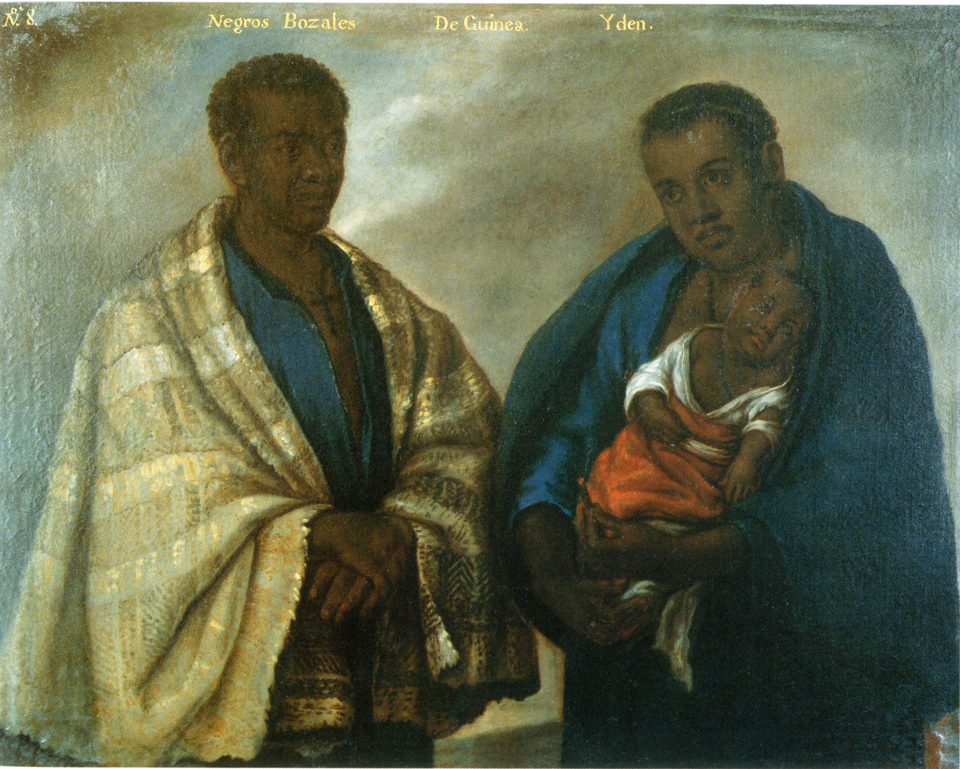

Slide 55
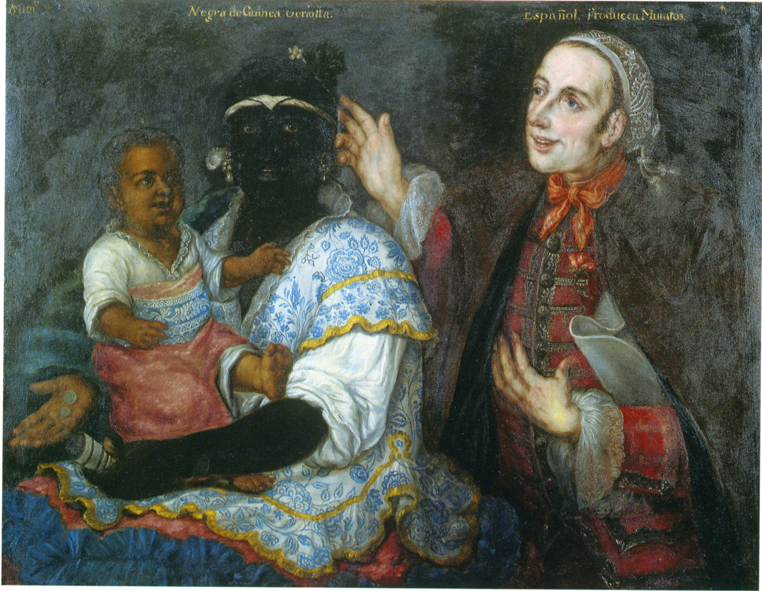

Slide 56
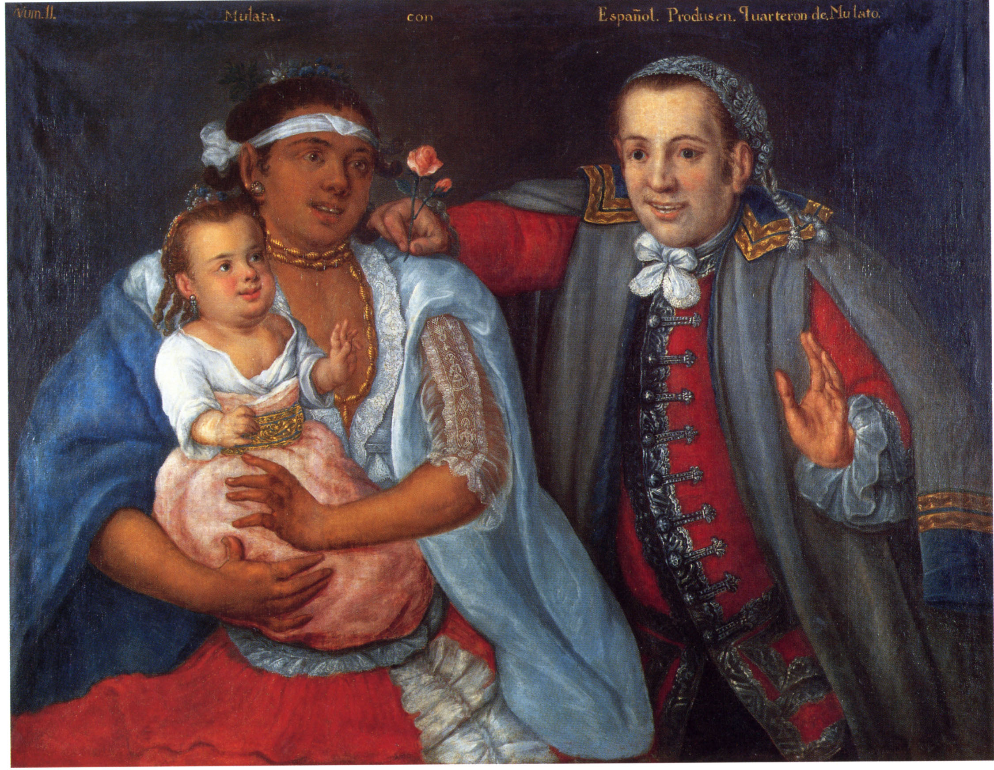

Slide 57
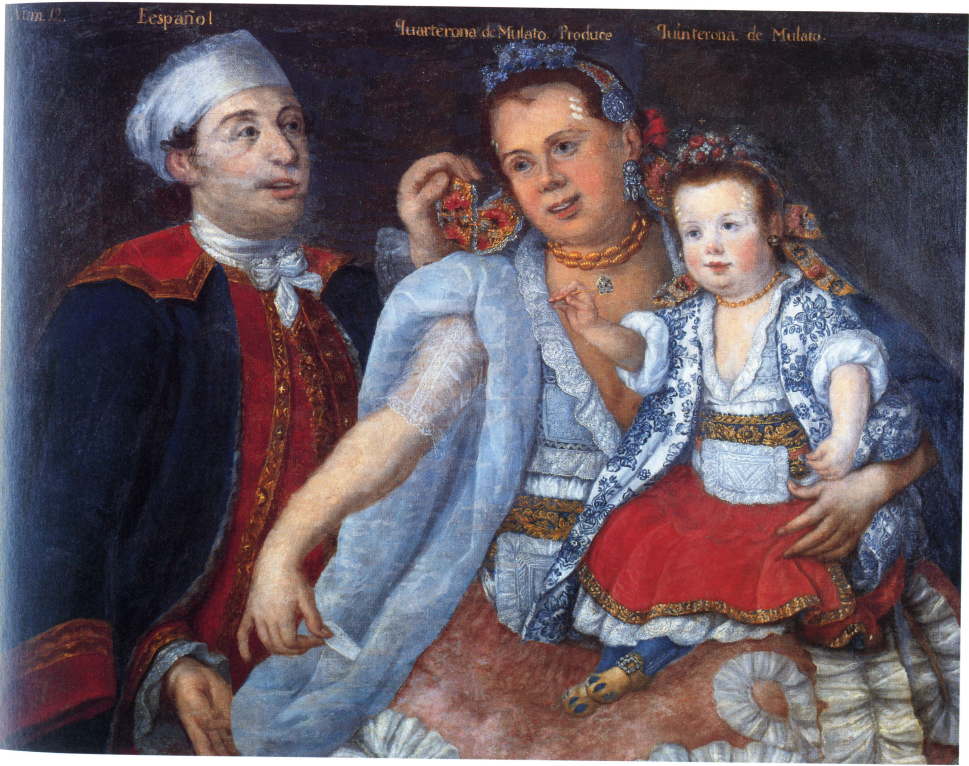

Slide 58
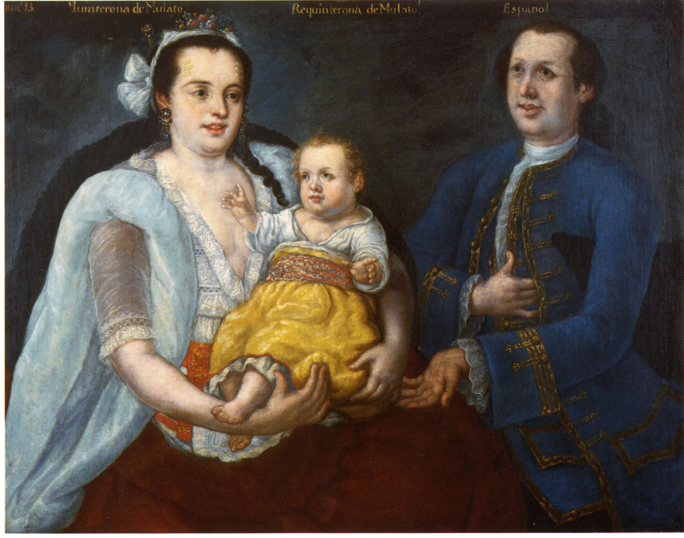

Slide 59
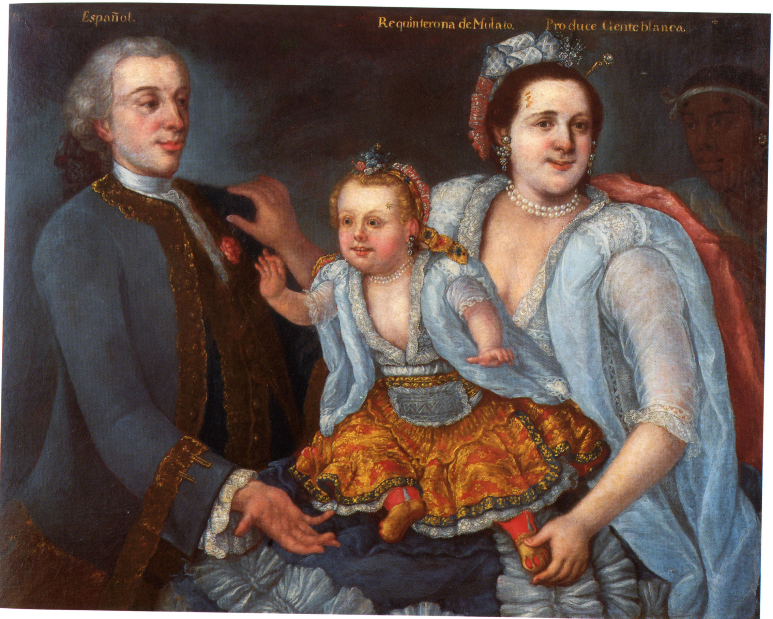

Slide 60
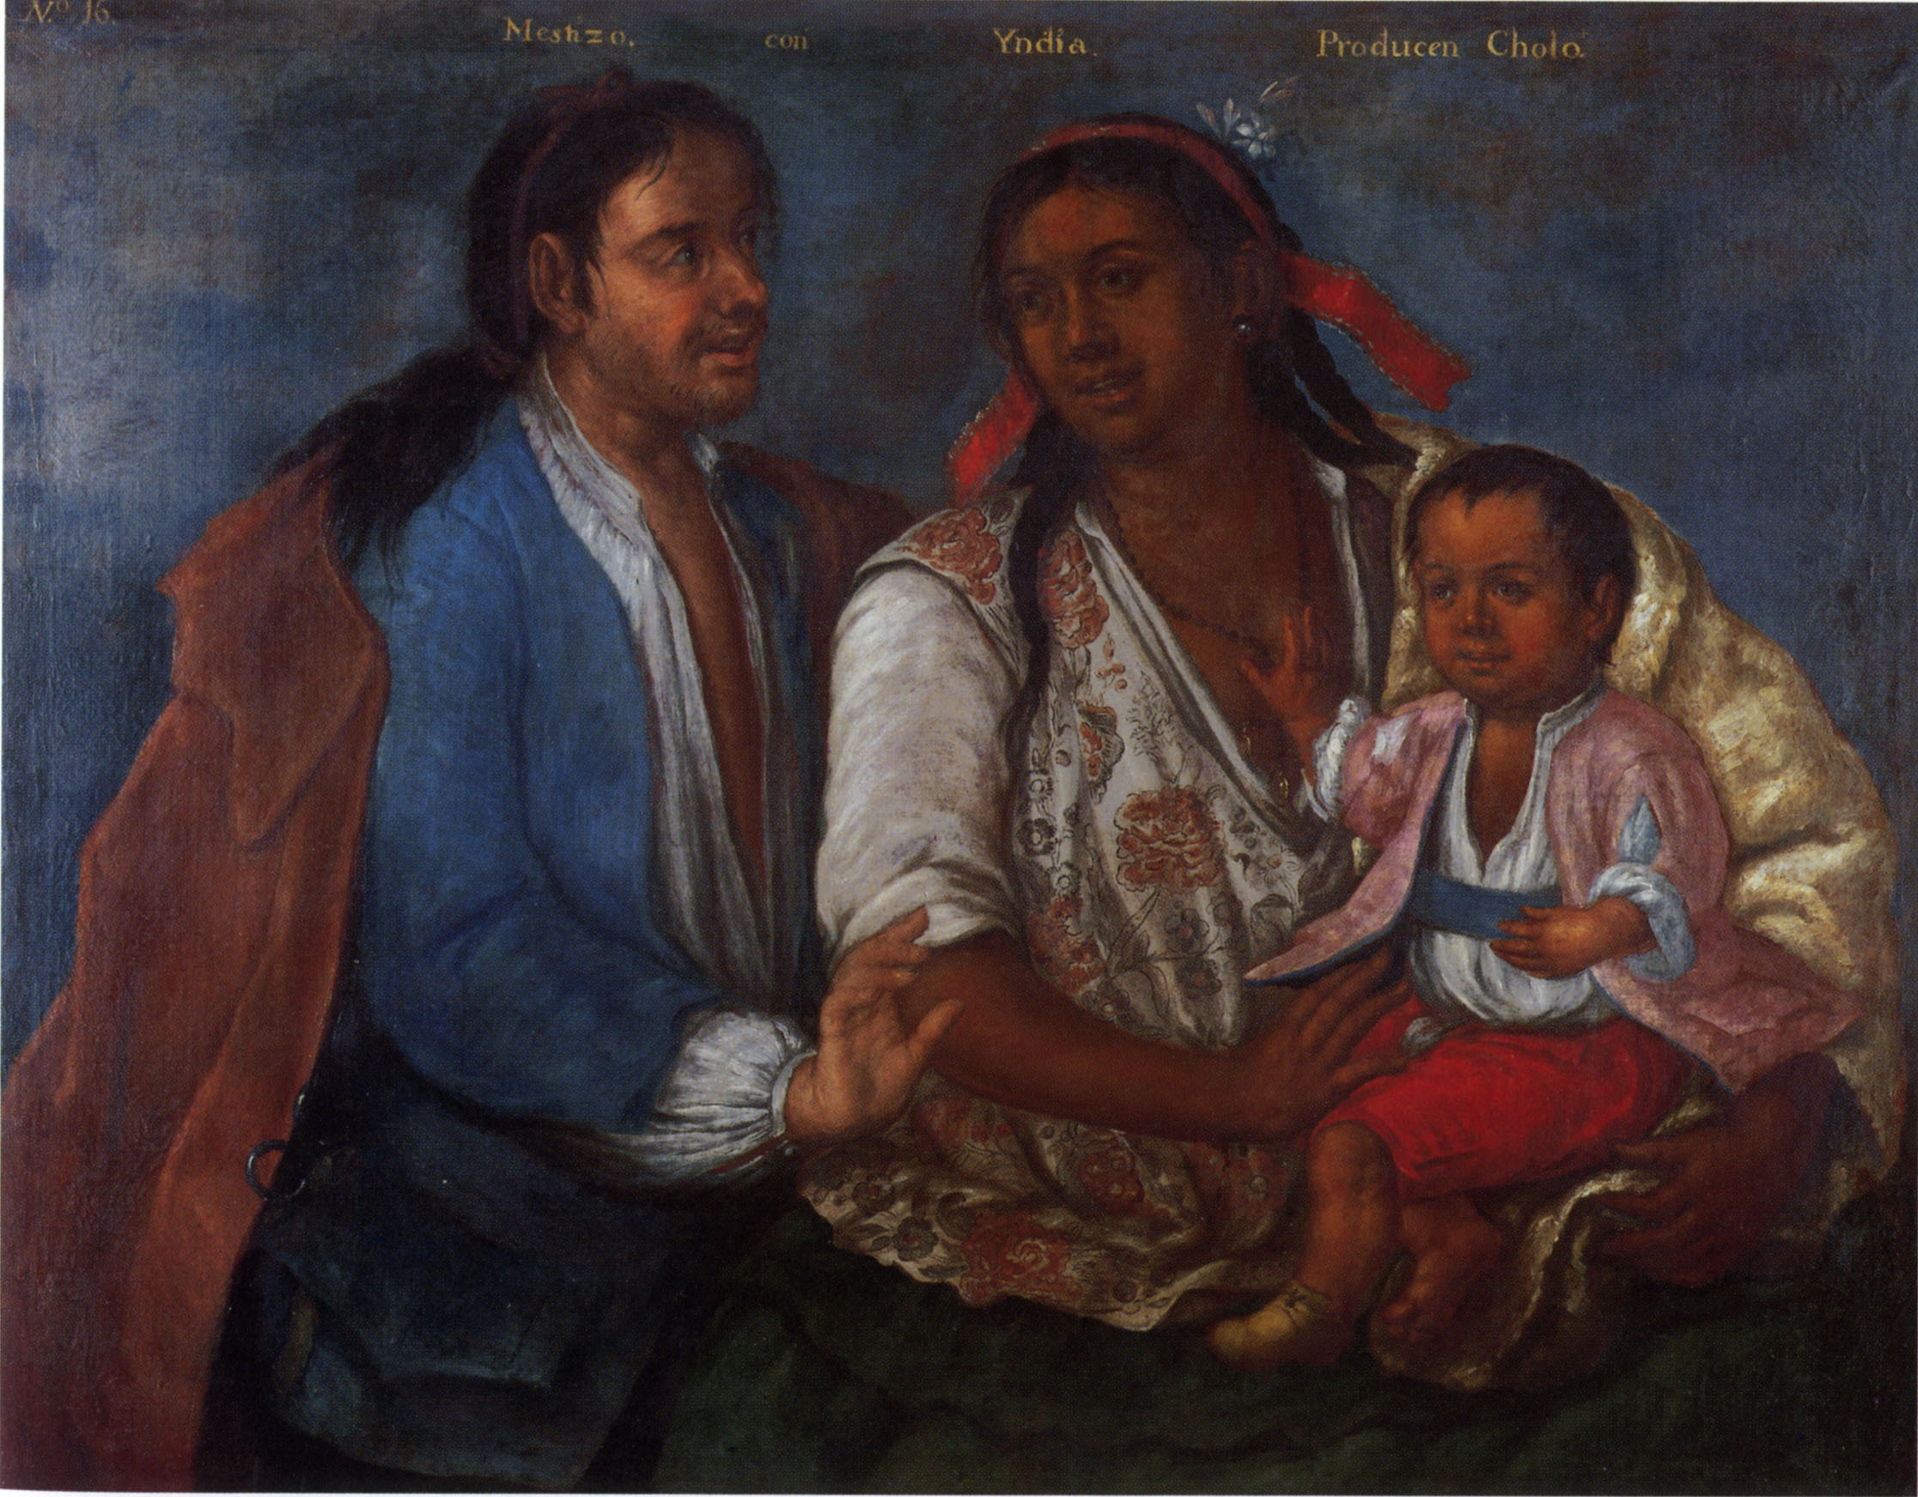

Slide 61
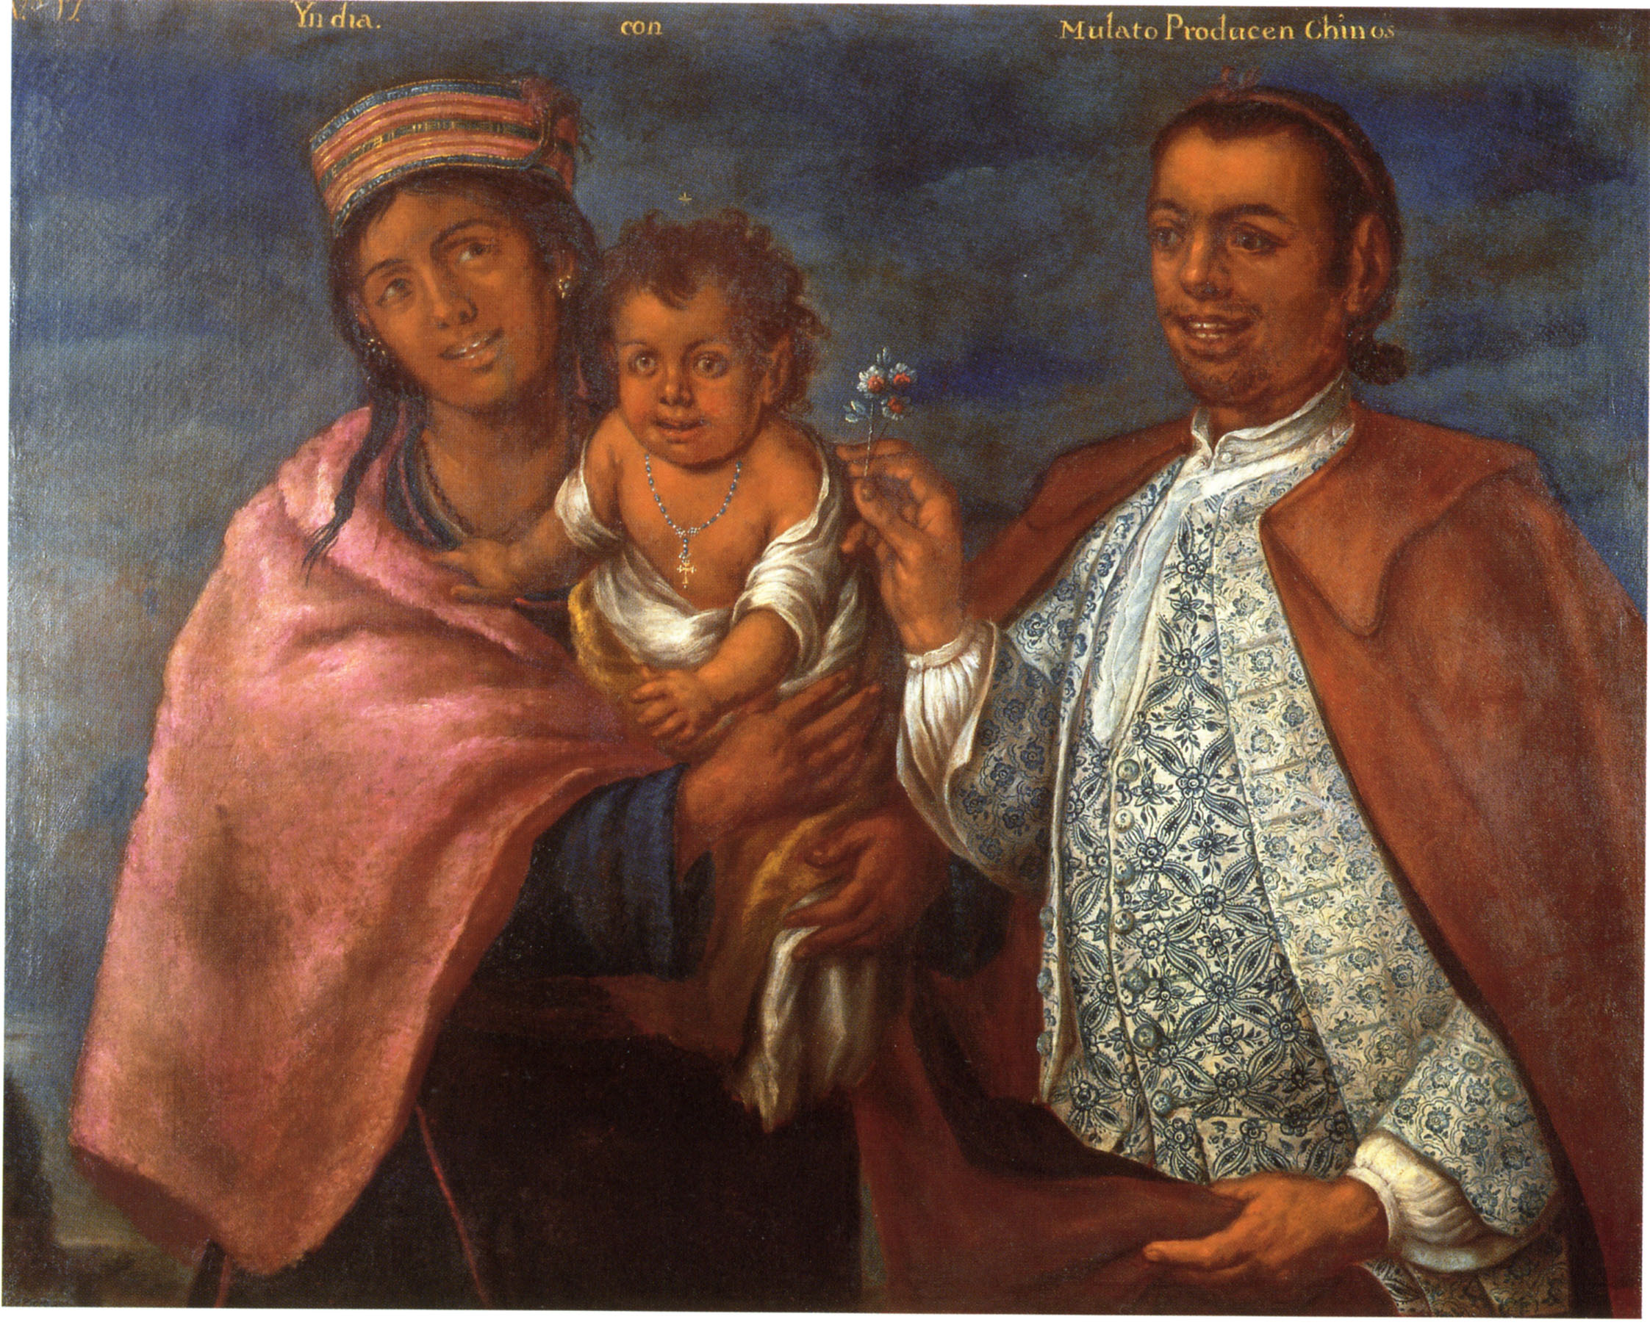

Slide 62
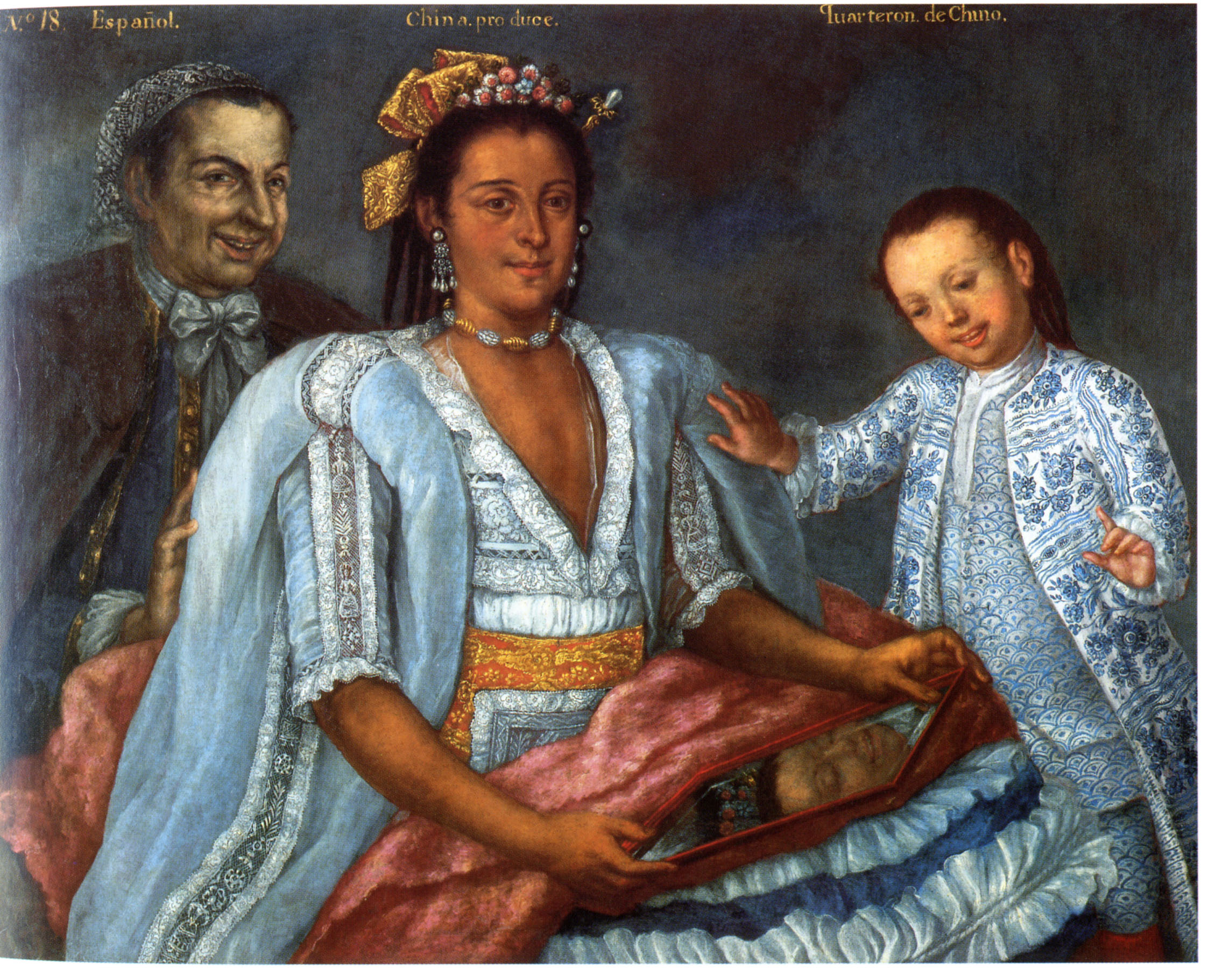

Slide 63
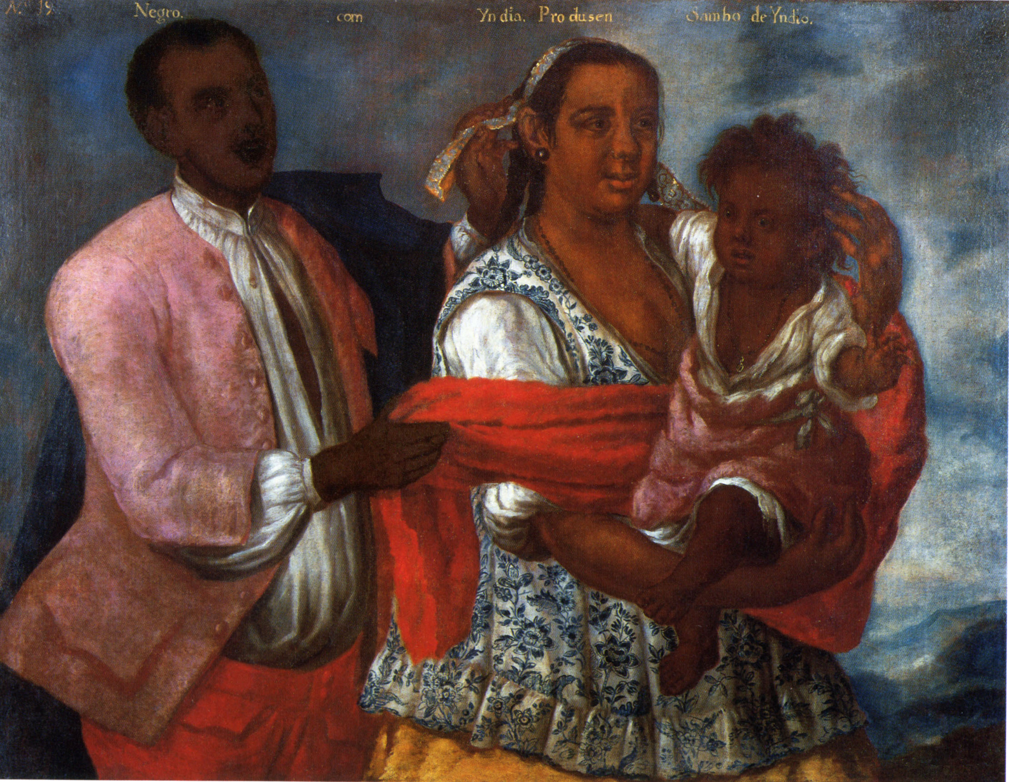

Slide 64
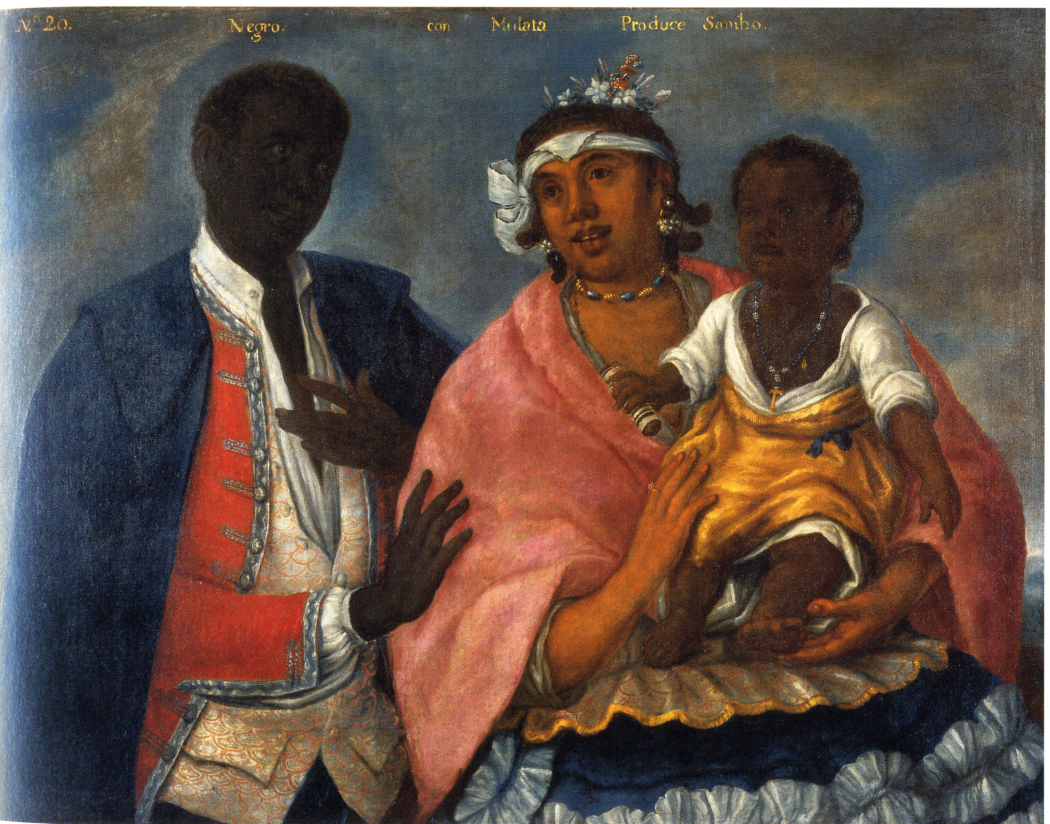

Slide 65
Los productos de la tierra: un comentario a partir de
Los cuadros de Francisco Barrera (1595/1658)

Slide 66

PRIMAVERA

Slide 67


OTOÑO

Slide 68
INVIERNO

Slide 69

VERANO

Slide 70


Slide 71


Slide 72


Slide 73
Vicente Albán, pintor en Quito 1783
Museo de América, Madrid.

Slide 74

Señora principal con su esclava
Árbol de granadillas, y su fruta
f. Árbol de coquitos de Chile

Slide 75

India en traje de gala
India del campo con su pava real
Árbol de aguacates y su fruta

Slide 76

a.Yapanga de Quito con el traje que usa esta clase de mujeres
Que tratan de agradar d. Chirimoyas enteras y abiertas
g. Arbolitos que produce las frutillas, y son una especie de fresas
Como las de
España, pero
Mucho más
Gruesas
Y dulces

Slide 77

Indio principal de Quito con traje de Gala

Slide 78

Indio Yumbo de maymas con su carga,
g. Un monito comiendo guineo

Slide 79

a. Yndio Yumbo con su traje de plumas y colmillos
b.Plátano árbol que produce los de la casta de guineos con su fruto

Slide 80


Slide 81
“Para la exposición 'Otras Miradas' el MNCN aporta un lienzo histórico. Se trata del Quadro de Historia Natural, Civil y Geográfica del Reyno del Perú, óleo sobre lienzo realizado en 1799 por Louis Thiébaut. La obra pictórica, que se expone por primera vez al público, constituye un ejemplar 'único de arte virreinal asociado con el enciclopedismo ilustrado'. Hasta ahora, el lienzo permanecía expuesto en la sala de dirección del MNCN pero debido a su enorme valor artístico se ha querido mostrar al público por primera vez.
El lienzo recoge ciento noventa y cinco escenas que abordan aspectos tan diversos como la geografía física y humana, mapas que ilustran la orografía y la producción natural o la organización administrativa. Destaca, asimismo, la descripción que se realiza de la Historia Natural, con imágenes de la fauna y flora locales y se intercalan con leyendas explicadas de cada figura animal, vegetal y humana.
Aunque el autor de la obra pictórica es el francés Louis Thiébaut, que se inspiró en modelos procedentes de la expedición Malaspina y otras expediciones de carácter privado que recorrieron Perú, el detallado texto que acompaña las imágenes lo redactó un economista vasco, José Ignacio de Lecuanda, buen conocedor del territorio y sobrino de D. Baltasar Martínez Compañón, Obispo de Trujillo (Perú), que a finales del siglo XVIII empezó a colaborar con el Real Gabinete de Historia Natural, enviando objetos y dibujos procedentes de su obispado”.
https://www.mncn.csic.es/es/Comunicaci%C3%B3n/el-quadro-de-historia-natural-civil-y-geografica-del-reyno-del-peru-se-expone-por
2012

Slide 82

Las tres razas, del pintor Francisco Laso, 1859. Imagen: MALI. Fondo Alicia Lastres de la Torre.

Slide 83

De castas y mala raza Nº 22 – Claudia Coca (2014), Colección MAC-Lima
http://maclima.pe/project/de-castas-y-mala-raza-no-22/

